Slide 1
МУНИЦИПАЛЬНОЕ БЮДЖЕТНОЕ ОБЩЕОБРАЗОВАТЕЛЬНОЕ УЧРЕЖДЕНИЕ
«СРЕДНЯЯ ОБЩЕОБРАЗОВАТЕЛЬНАЯ ШКОЛА №5
368670, Республика Дагестан, г. Дагестанские Огни, ул. Революция 9 «б»,
e-mail: mbou-sosh5@e-dag.ru
ПРЕЗЕНТАЦИЯ
«Трудовые семейные династия Дагестана:
_{«Ген учителя –сквозь годы»}
учителя начальных классов
МБОУ «СОШ№5 г. Дагестанские Огни»
Шайдаевой Альбины Ядуллаевны

Slide 2
«Моя педагогическая династия»
Мы в этой жизни все как ветки, а корни наши в глубине.
И я горжусь, что мои предки, свой след оставили во мне.

Slide 3
Педагогическая династия… Как возвышенно звучат эти слова. Они подчеркивают благородство и мужество, талант и образованность людей, избравших своей профессией обучение и воспитание подрастающего поколения. Учитель — это благородная миссия на земле. Его голова всегда занята работой. Он искренне радуется и переживает за ребят, отдаёт им своё душевное тепло, не прося взамен ничего. Его отличает чистота помыслов, щедрость души.
Педагогическая династия – это особый образ жизни. Залогом творческих успехов таких педагогов становится верность призванию даже в самые трудные времена. С чего начинаются педагогические династии? С любви к профессии, к детям и умения эту любовь передать по наследству. Требовательное отношение к избранному пути, понимание своего долга, любовь к детям – все это отличает настоящего учителя по призванию, по велению сердца. Учитель — это первый, после мамы, человек, который встречается детям на их жизненном пути и учит первым шагам, первым знаниям. Работа с детьми – это их второй дом, в котором ждут, любят, ценят, в который они спешат с новыми идеями и хорошим настроением.
И выбирать эту профессию стоит, если чувствуешь, что очень хочешь работать с детьми, передавать им свои знания и умения.
Я хочу рассказать о своей семье, где эта профессия стала призванием не одного поколения. Все они очень любили и любят детей, передавали и передают им свои знания и умения. Профессия учителей и педагогическая династия в моей родне насчитывает многие десятки лет.
Перелистывая страницы своего детства, я понимаю, насколько с самого раннего возраста мне была близка профессия педагога. Именно отец, мать и старшие двоюродные сестры и братья научили меня восхищаться работой с детьми. Вопрос о выборе профессии был однозначен для меня. Играя с подружками, я всегда выступала в роли учителя, давала уроки, проверяла тетради, ставила оценки. Так с самых детских лет я понимала, что педагог — это не профессия, это зов сердца, зов крови.
.

Slide 4
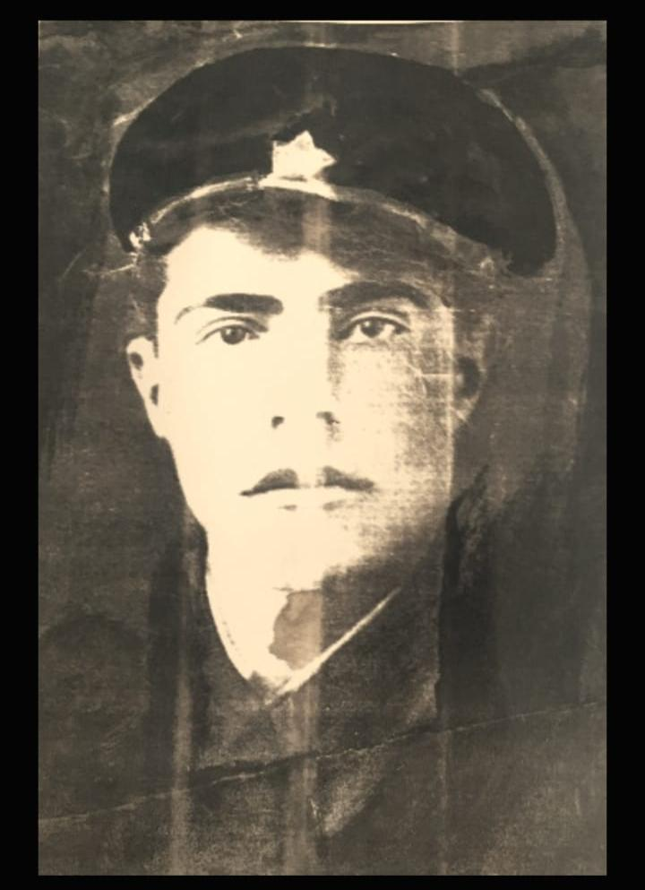
Первым педагогом в нашей учительской династии, а также ее основателем был мой дедушка Курчиев Мамедшах Арчанович. Он окончил Дербентское педучилище 1930 году. По завершении учебы в педучилище он поступил в Дагестанский институт на химико-биологический факультет. С 1933 года по 1941 год работал учителем химии и биологии. Когда началась война, он ушел добровольцем на фронт. Дома он оставил жену и двухмесячную дочь Асию.
Погиб во время войны , защищая Родину в 1942 году.
Когда Асия выросла, она продолжила дело отца. Тогда редко отпускали девочек на учебу. И она была первой женщиной- учительницей у нас в селе. Ася Мамедовна, так ее называли ученики, проработала в школе долгие годы.
За время преподавательской деятельности зарекомендовала себя методически грамотным, творческизнающим, эрудированным специалистом. работающим, теоретически

Slide 5
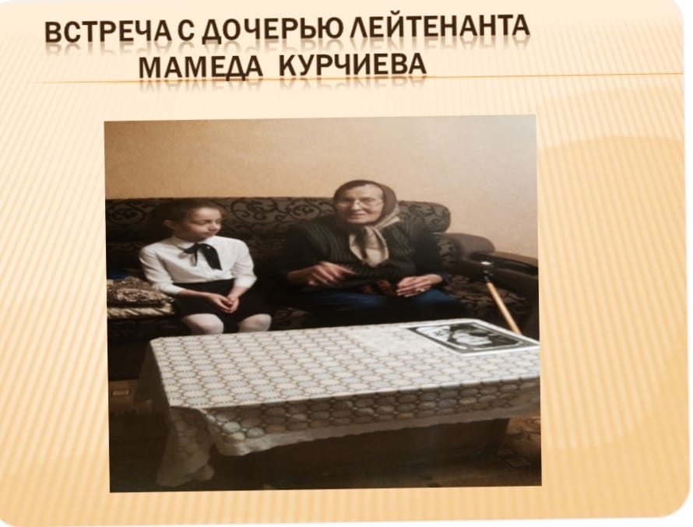
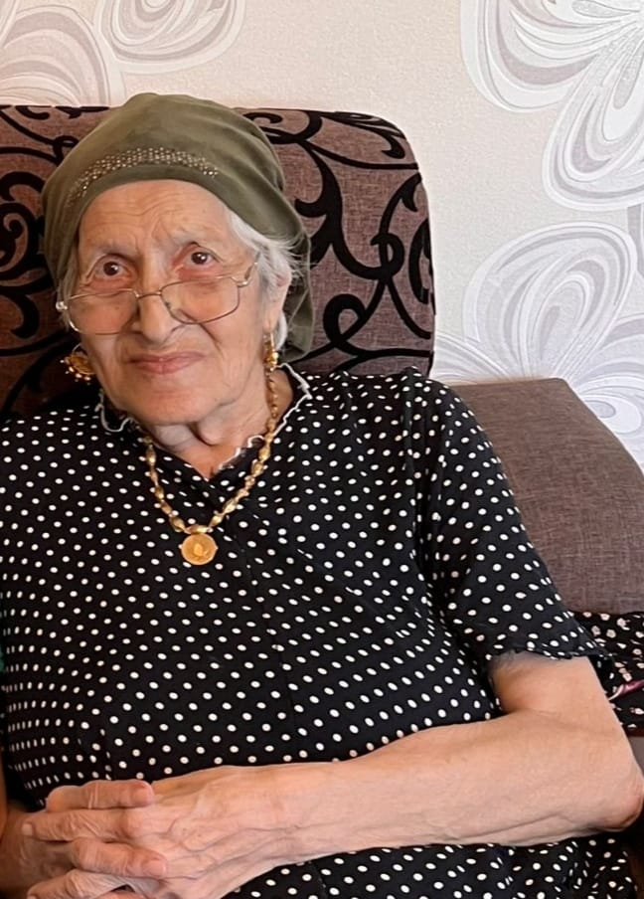
Ася Мамедовна прожила долгую и счастливую жизнь в своем уме и на своих ногах. Она помнила всех своих учеников поименно.

Slide 6
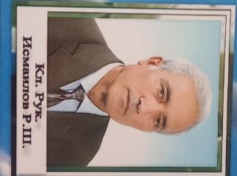
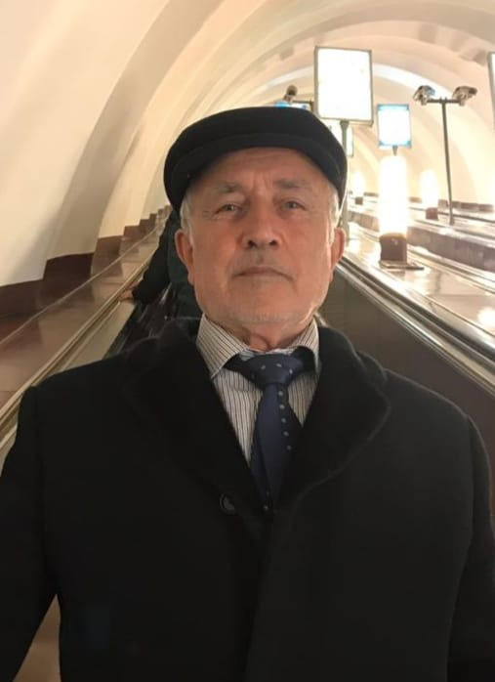
Мой папа Райфудин Шамсудинович окончил Дагестанский государственный педагогический институт математический факультет. Долгие годы работал учителем математики, а затем завучем по УВР в селении Белиджи.

Slide 7
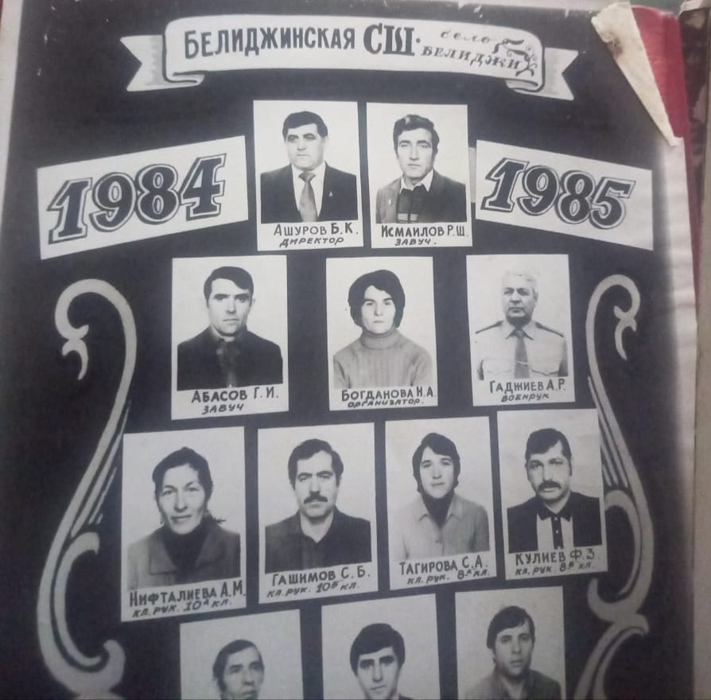
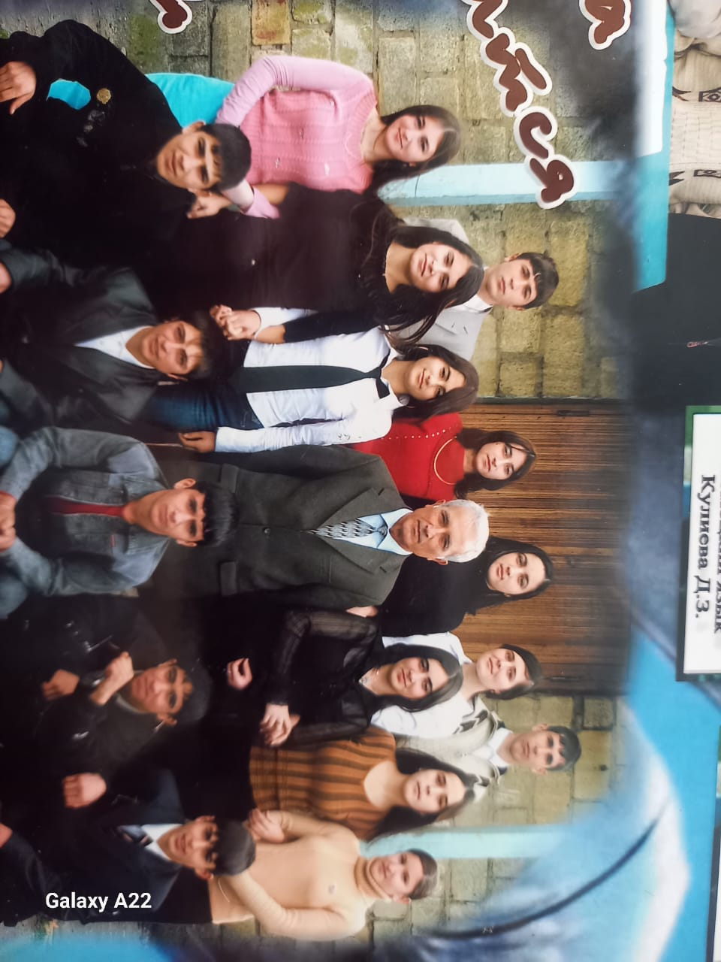
Он охотно делился своим богатым опытом, организуя и проводя семинары, консультации для педагогов и классных руководителей, педагогические советы. Много времени в своей деятельности он уделял профилактике правонарушений и преступлений среди несовершеннолетних, за что был отмечен благодарственными письмами. Его отличали добросовестность в работе, творческая активность, подлинный профессионализм. Среди коллег, обучающихся, родителей он пользовался заслуженным авторитетом и уважением. За профессионализм и добросовестный труд был награжден почетным званием «Почетный работник общего образования»

Slide 8
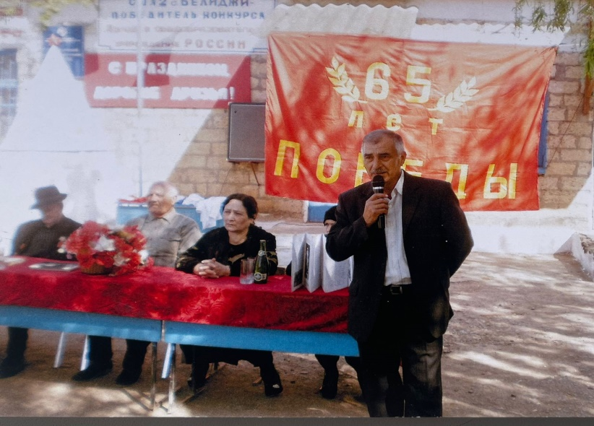
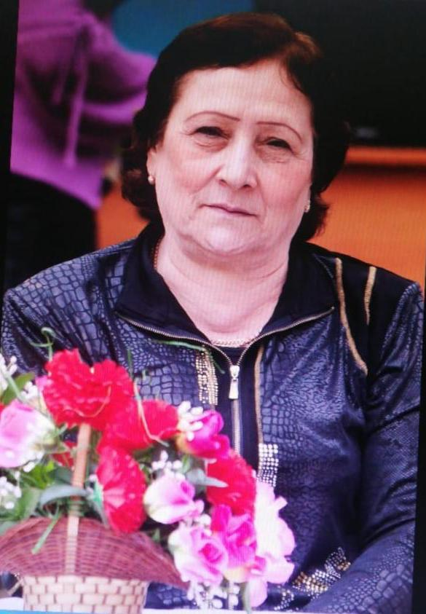
Моя мама –Исмаилова Гюльназ Гусейновна родилась 1945 году .После завершения учебы в школе она поступила в Дагестанский государственный педагогический институт на химико-биологический факультет. Долгое время работала в школе , затем свыше 20 лет проработала главой администрации села Белиджи. После заслуженного отдыха она продолжила работу в школе завучем.

Slide 9
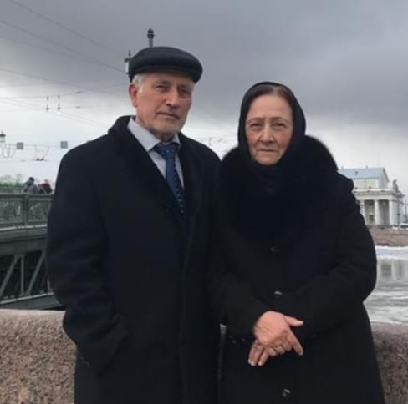
Мои родители рука об руку проработали
до глубокой старости.

Slide 10
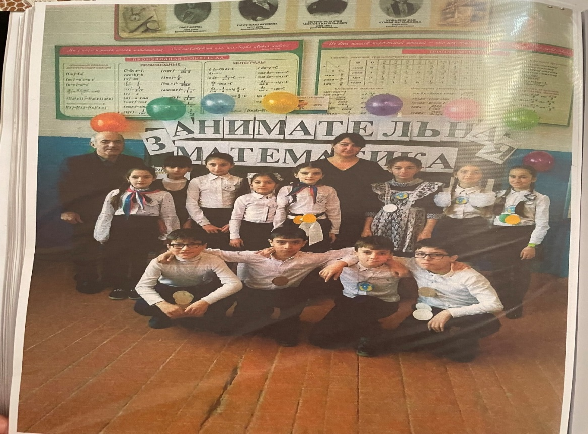
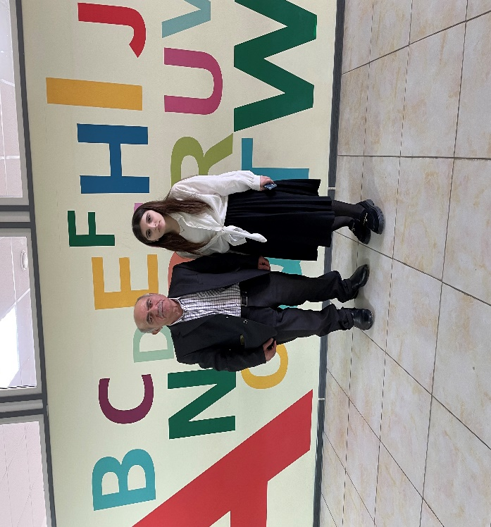
Ничто в мире не происходит случайно, просто так. Во всём есть смысл, и у каждого человека, живущего на Земле, есть своё предназначение, миссия, которая ему дана и которую он должен выполнить. Случается так, что человек исполняет своё предназначение всю жизнь и делает это так хорошо, что незамеченным оставаться не может. Тогда о нём говорят, что он мастер своего дела, что судьба не зря именно так распорядилась им. Таким человеком и является мой брат , замечательный человек, учитель математики СОШ №1 с.Белиджи Гашимов Сеяд Балабекович .

Slide 11
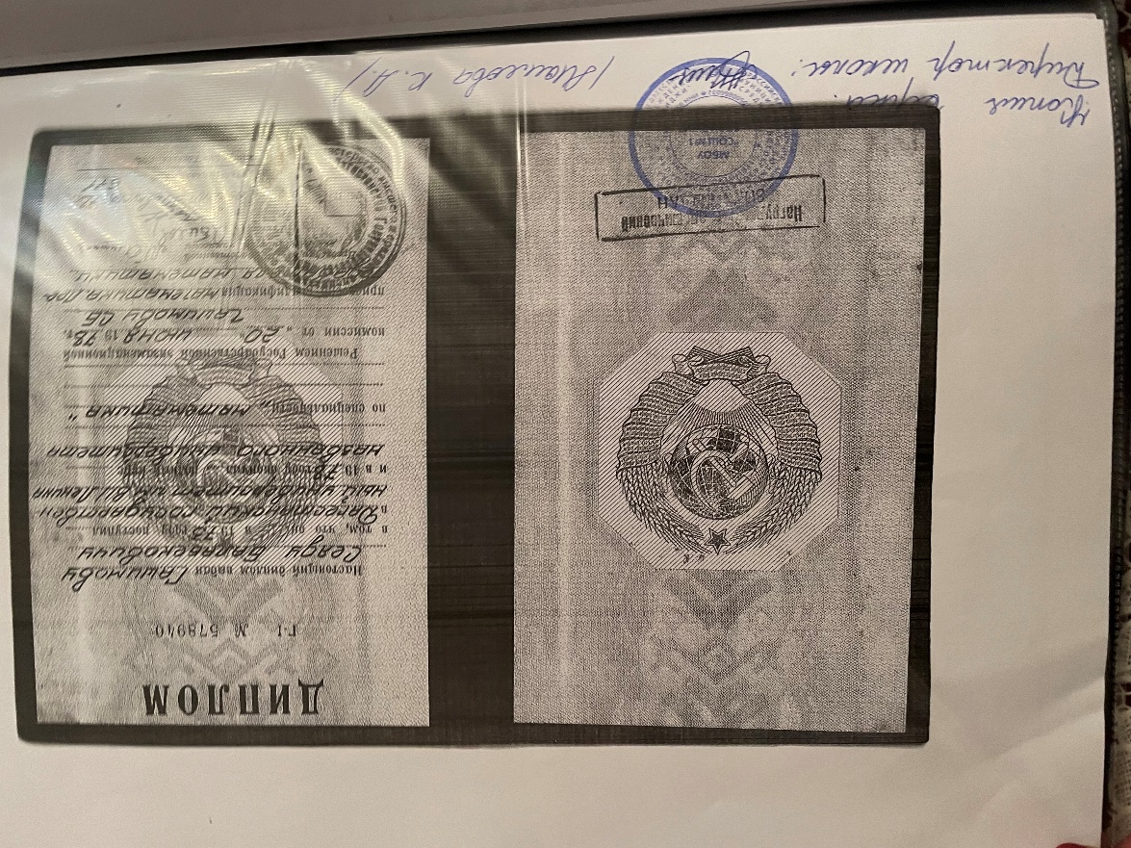
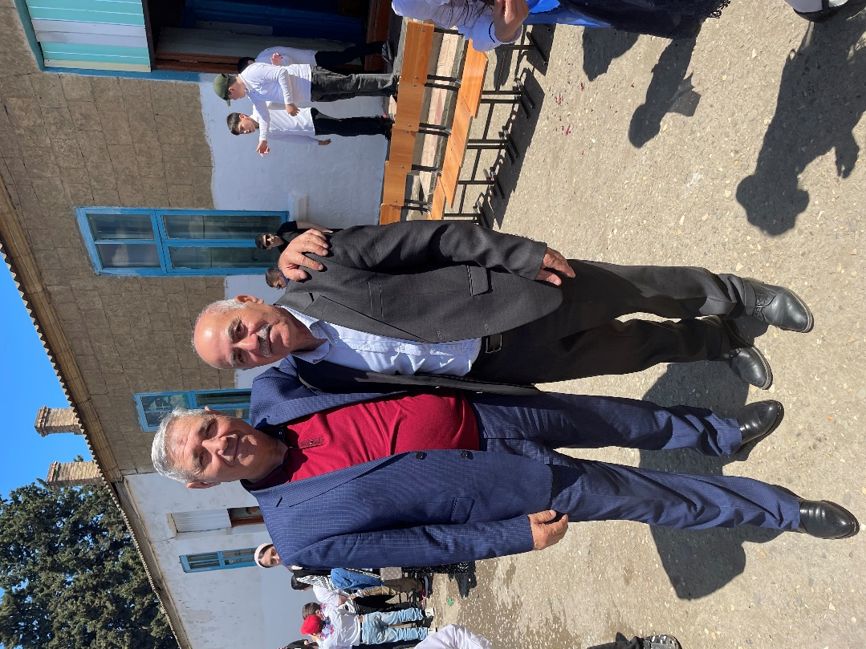

Slide 12
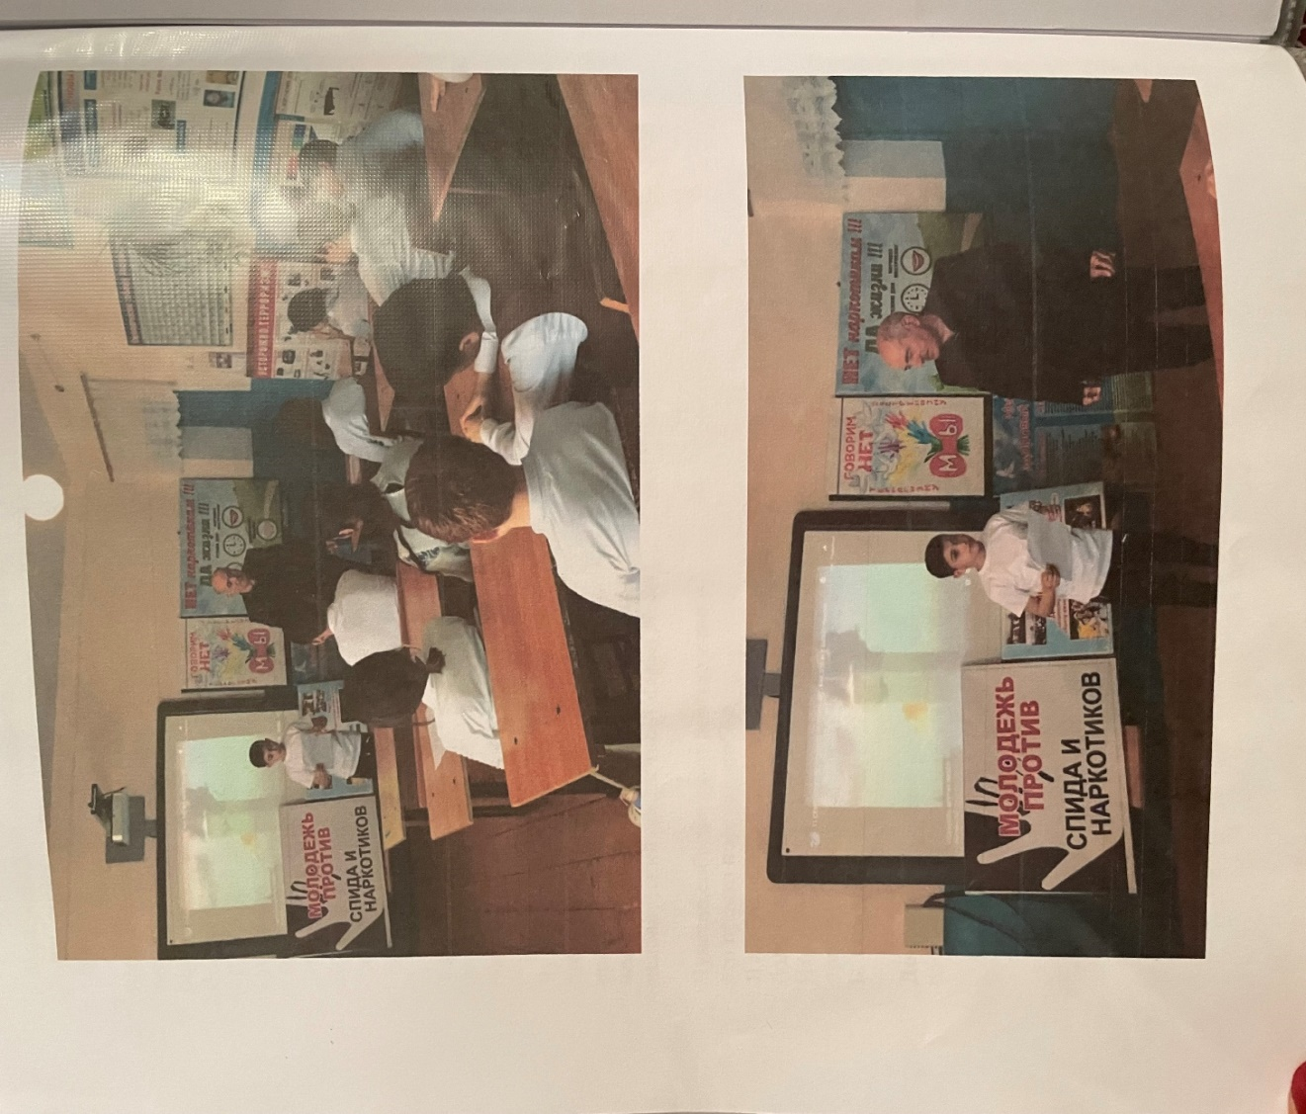
Он всегда активный, с горящими глазами, с добрым сердцем. Любит справедливость, создает творческую атмосферу в педколлективе, хранит добрые, школьные традиции, уважает мнение каждого человека: большого и маленького, учителя, родителя и ребенка. У учителя, как считает мой брат, задача другая. Главное – это любовь к детям, взаимопонимание с ними, и тогда возникнет желание хорошо работать, повышать свой профессиональный уровень, стремиться в каждом ребенке открыть изюминку, а может быть, и талант. В процессе обучения он стремится сформировать у детей желание познания.

Slide 13
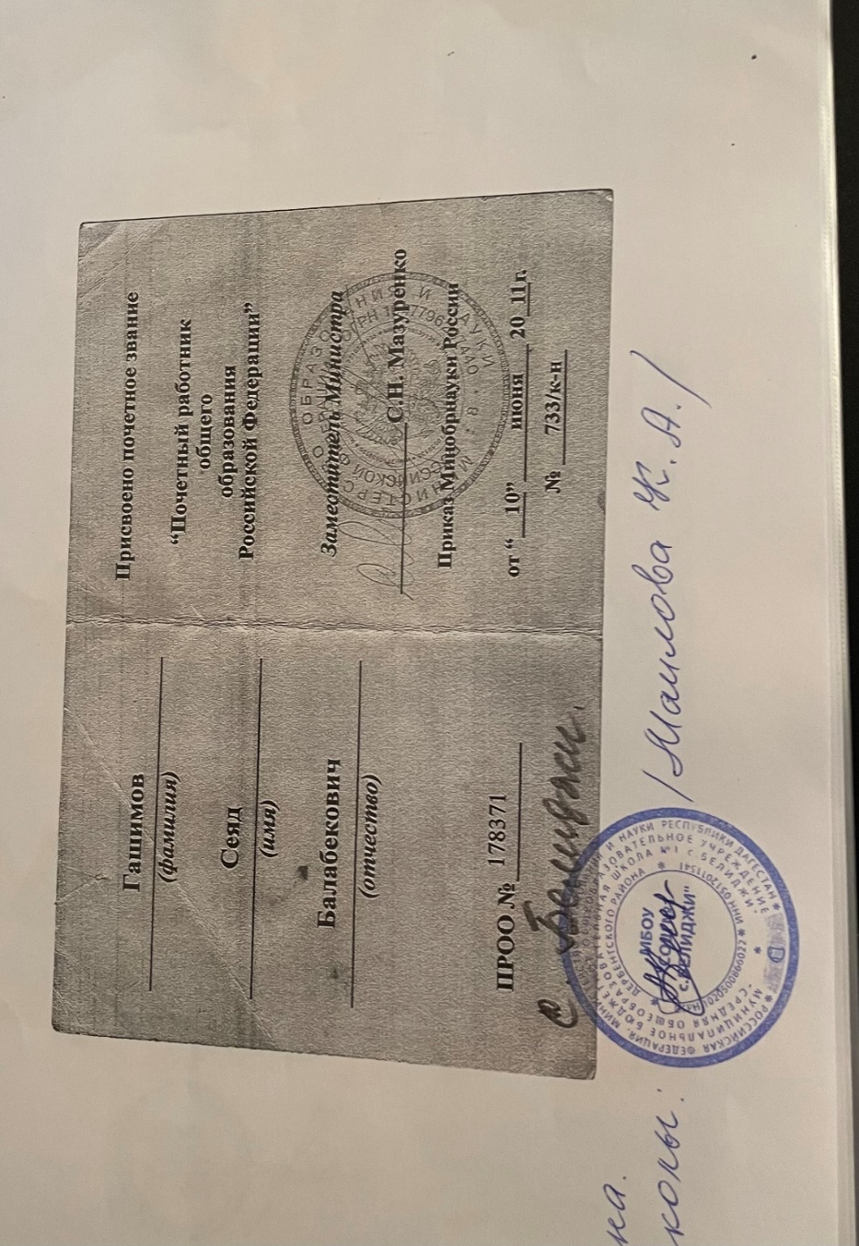
За профессионализм и долголетний труд награжден почетным званием «Почетный работник общего образования РФ»

Slide 14
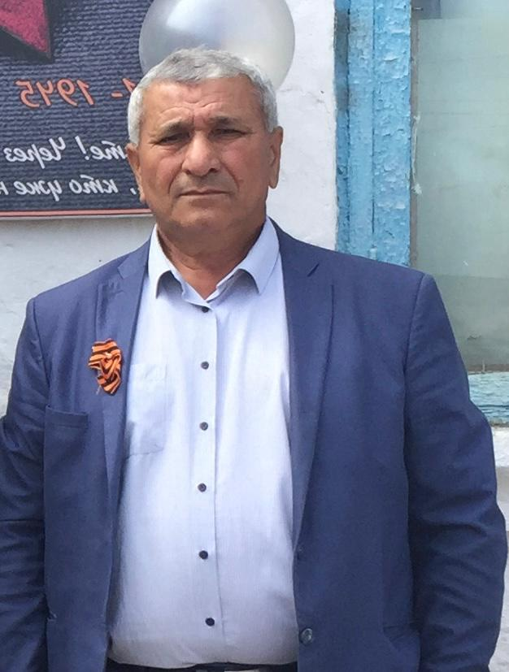
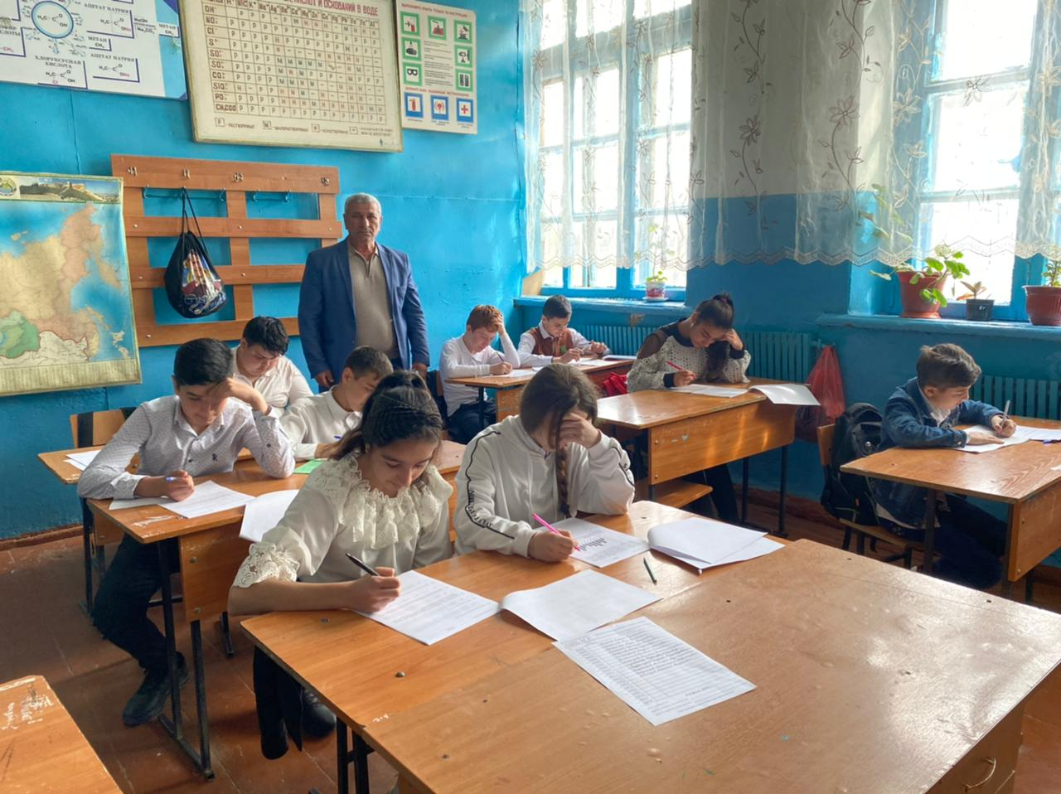
Альшанов Даниял Бабаевич, мой двоюродный брат – опытный учитель физики.Он работает свыше 40 лет в средней школе №1 села Белиджи. Владеет современными методами обучения, уделяет много внимания сотрудничеству между учащимися, инновационной и исследовательской работе.

Slide 15
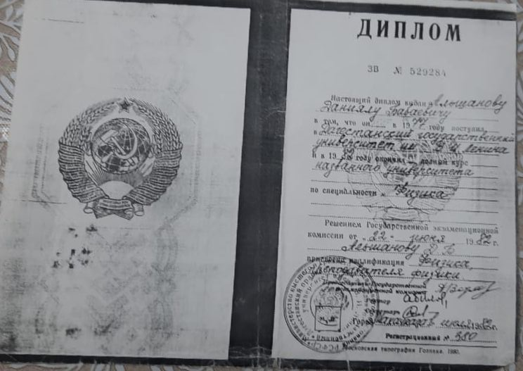
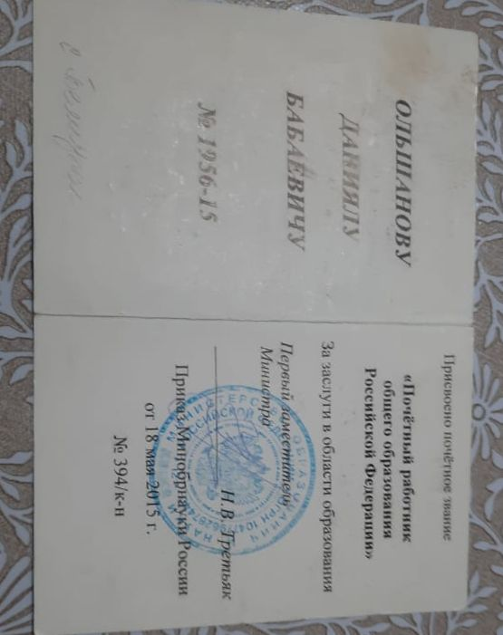
Его работу всегда отличают внимательное отношение к детям, четкая продуманность в организации уроков и оригинальный подход к решению проблем обучения и воспитания.
За достигнутые успехи в обучении и воспитании обучающихся, реализацию новых образовательных технологий Даниял Бабаевич награжден почетным званием «Почетный работник общего образования»

Slide 16
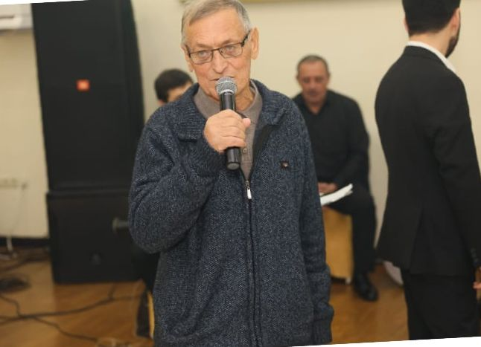
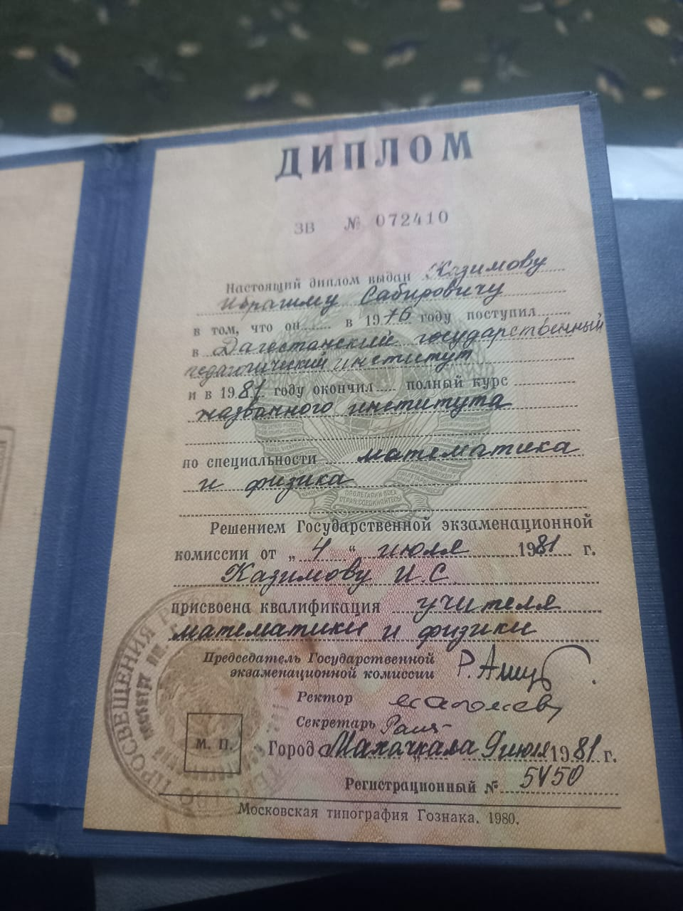
В коле №2 села Белиджи мой брат Казимов Ибрагимович Сабирович проработал учителем математики 36 лет.

Slide 17
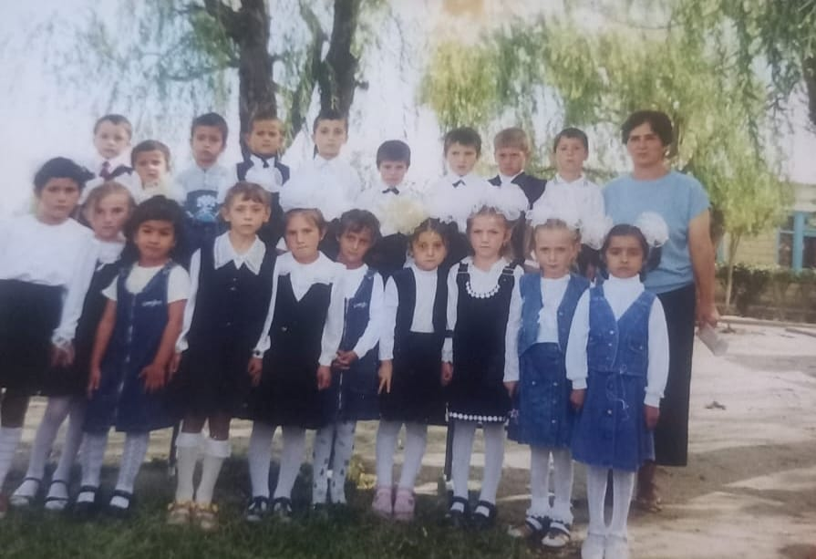
К нему всегда спешили ученики, чтобы поговорить, получить совет. Он рассказывал истории из жизни, хвалил, когда что-то хорошо получалось, делал справедливые замечания. Эту преданность своему делу передалась его детям .Две дочки его работают и по сей день в данной школе. За свой добросовестный труд и профессионализм ,он неоднократно награждался грамотами .Но самым большим награждением для него была любовь его учеников и коллег по работе. Всегда улыбчивый, спокойный, мудрый и добродушный притягивал к себе людей. Ибрагим спешил всем помочь и делом и добрым словом. В данное время он на заслуженном отдыхе. А его супруга, наша же сестра Казимова Гюльгез Сардаровна до сих пор работает в школе , отдавая свое сердце детям.

Slide 18
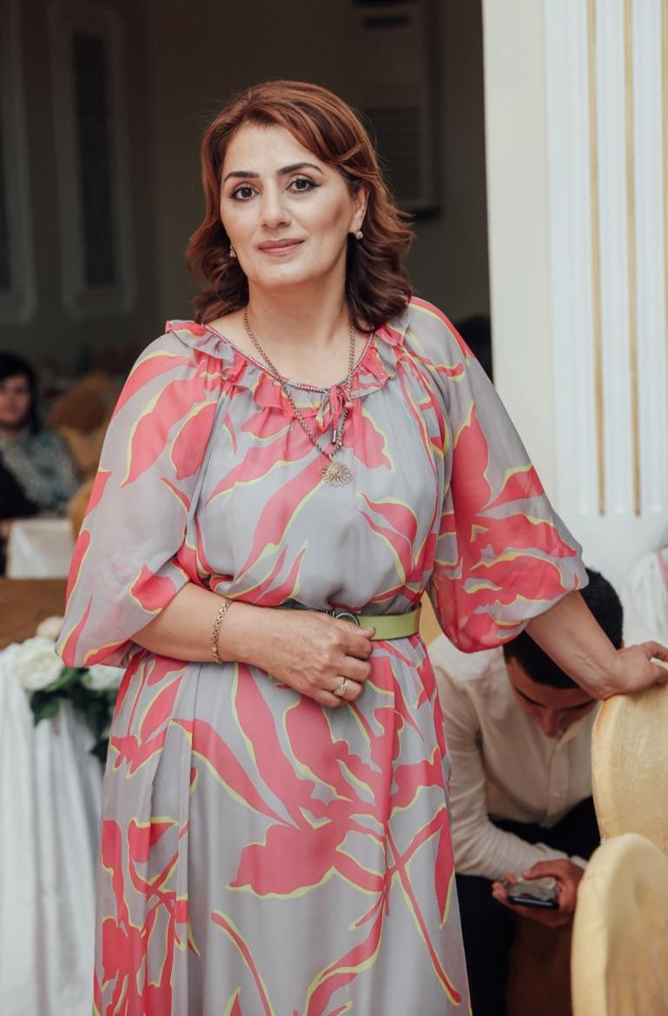
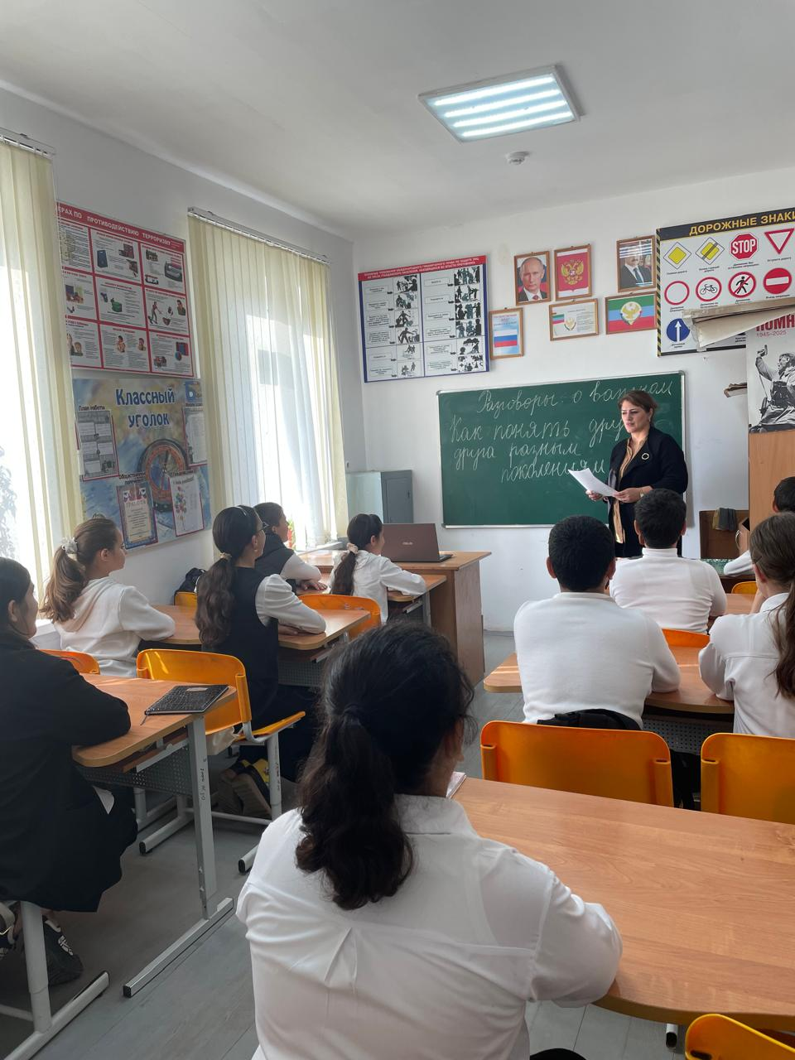
Его две дочери пошли по стопам родителей и выбрали профессию педагога.

Slide 19
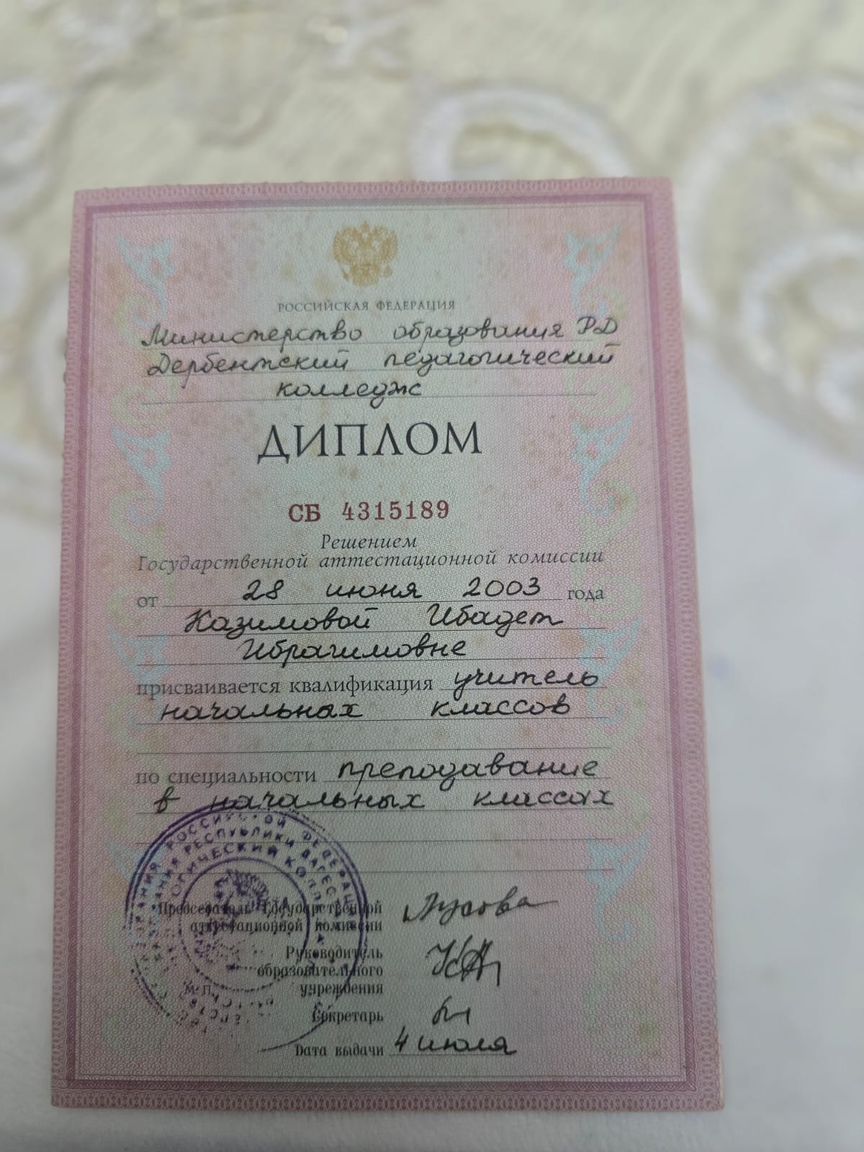
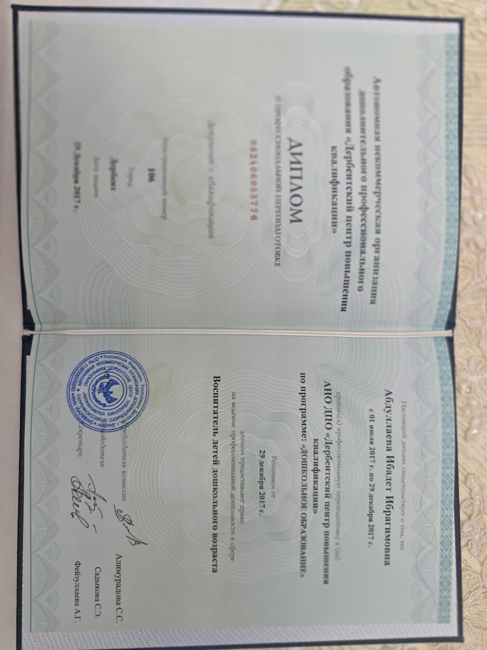

Slide 20
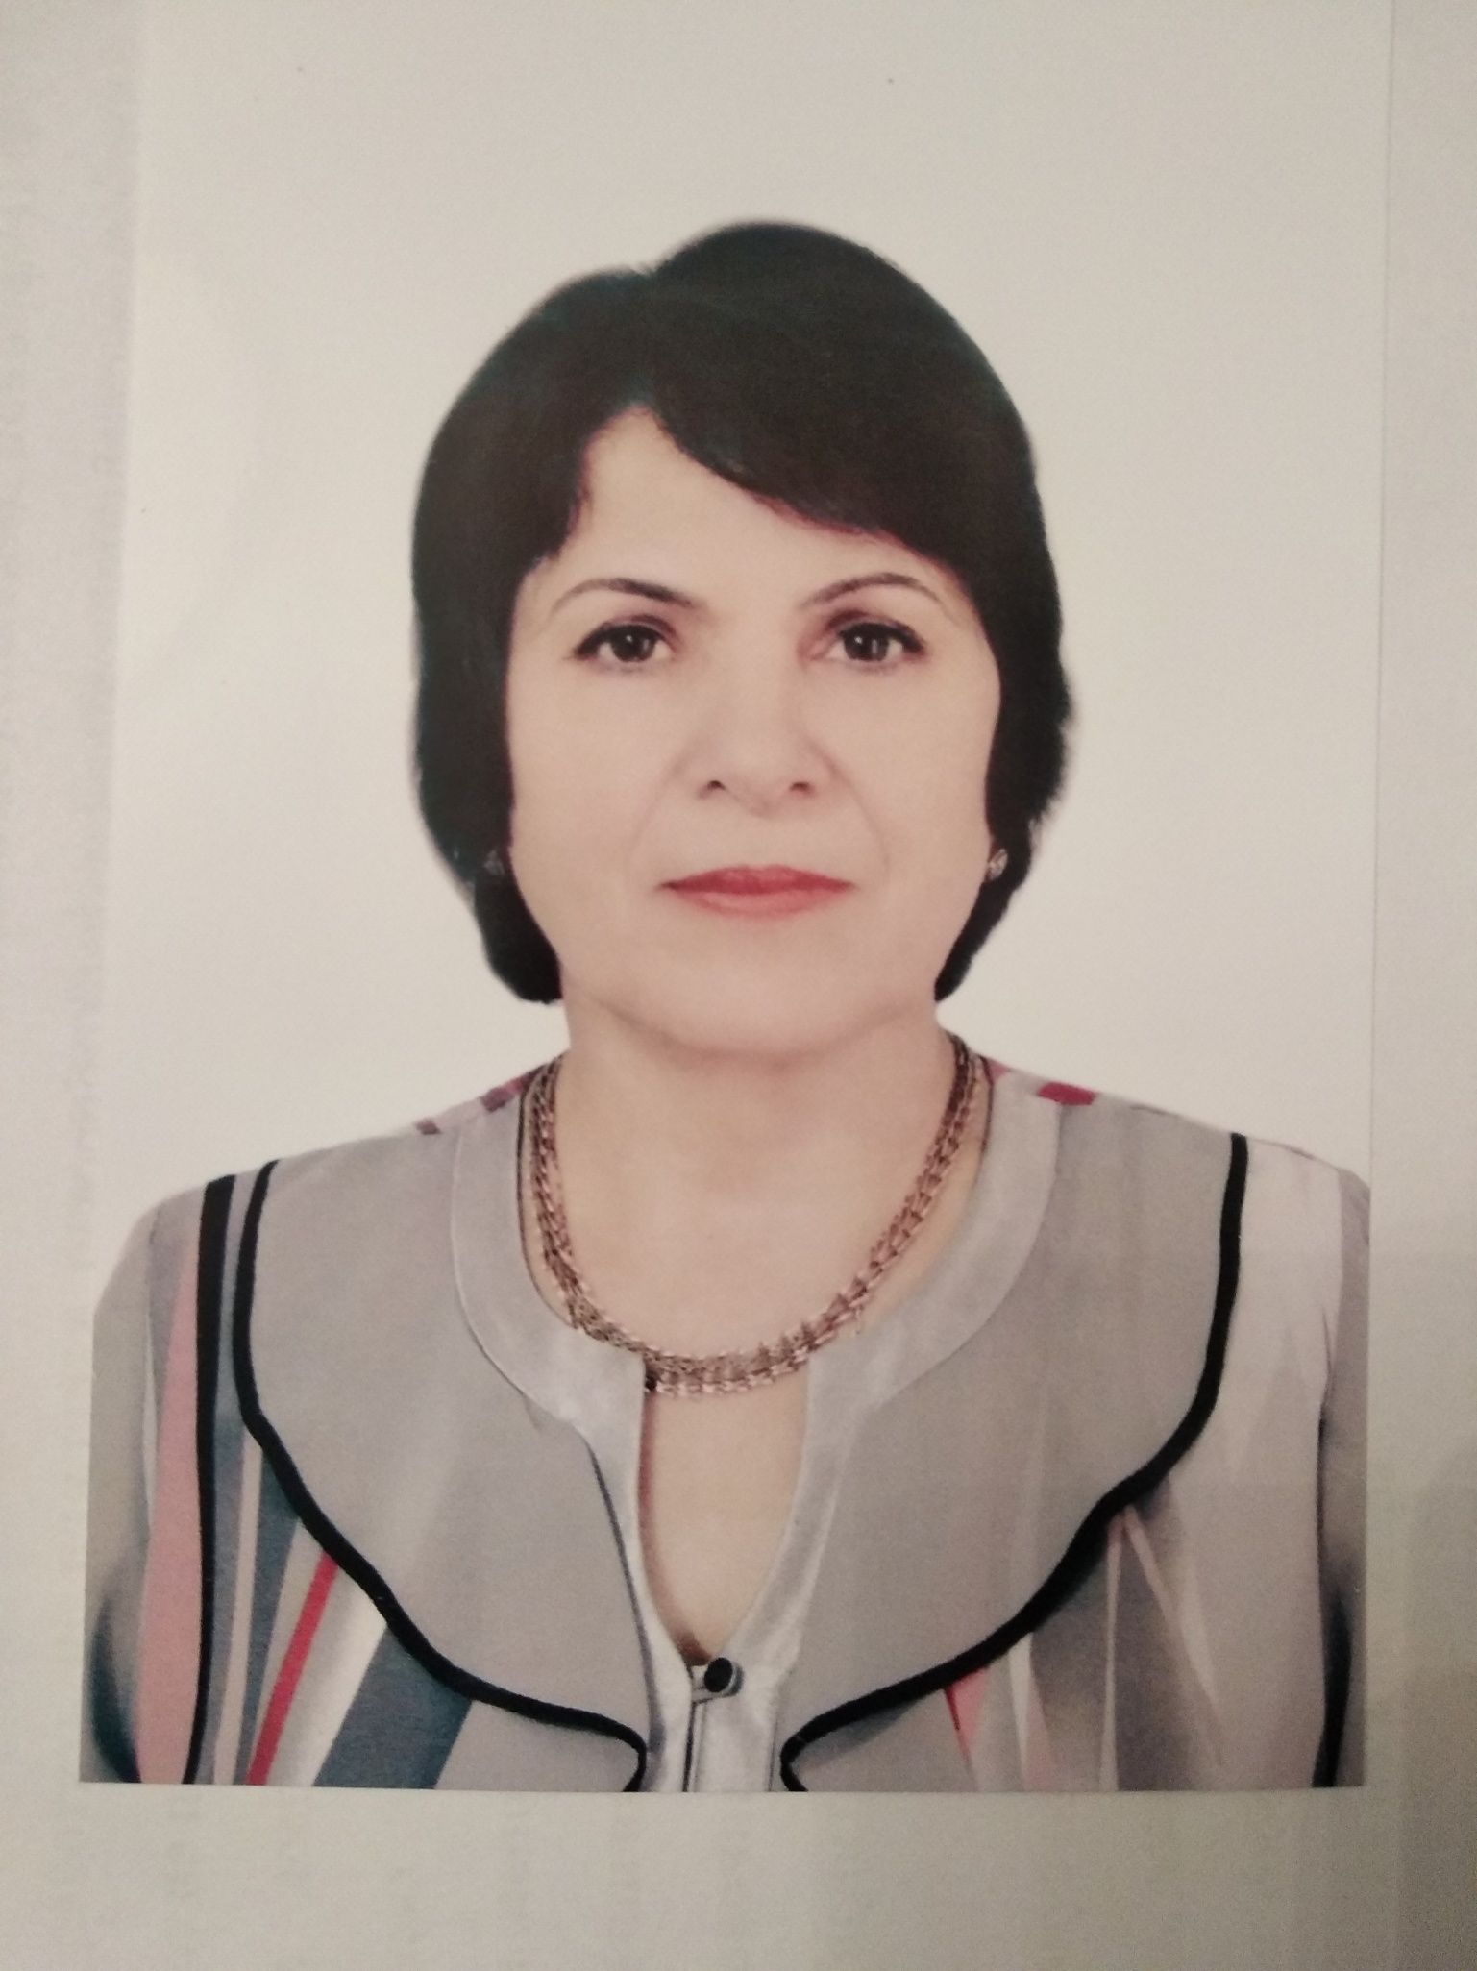
Моя сестра, Сеидова Рагима Сеидгусейновна после окончании средней школы №1 п.Белиджи в 1973 году поступила в Дагестанский государственный педагогический институт на филологический факультет.

Slide 21
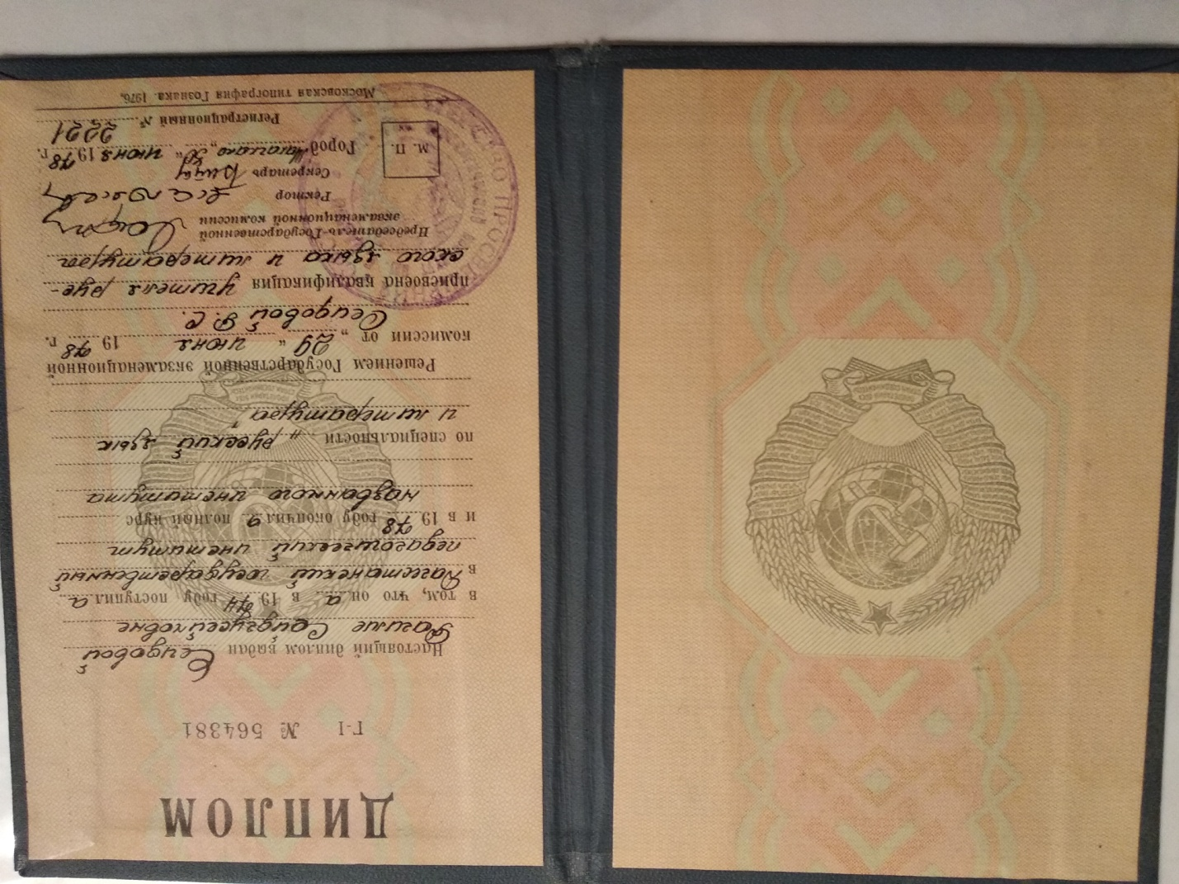
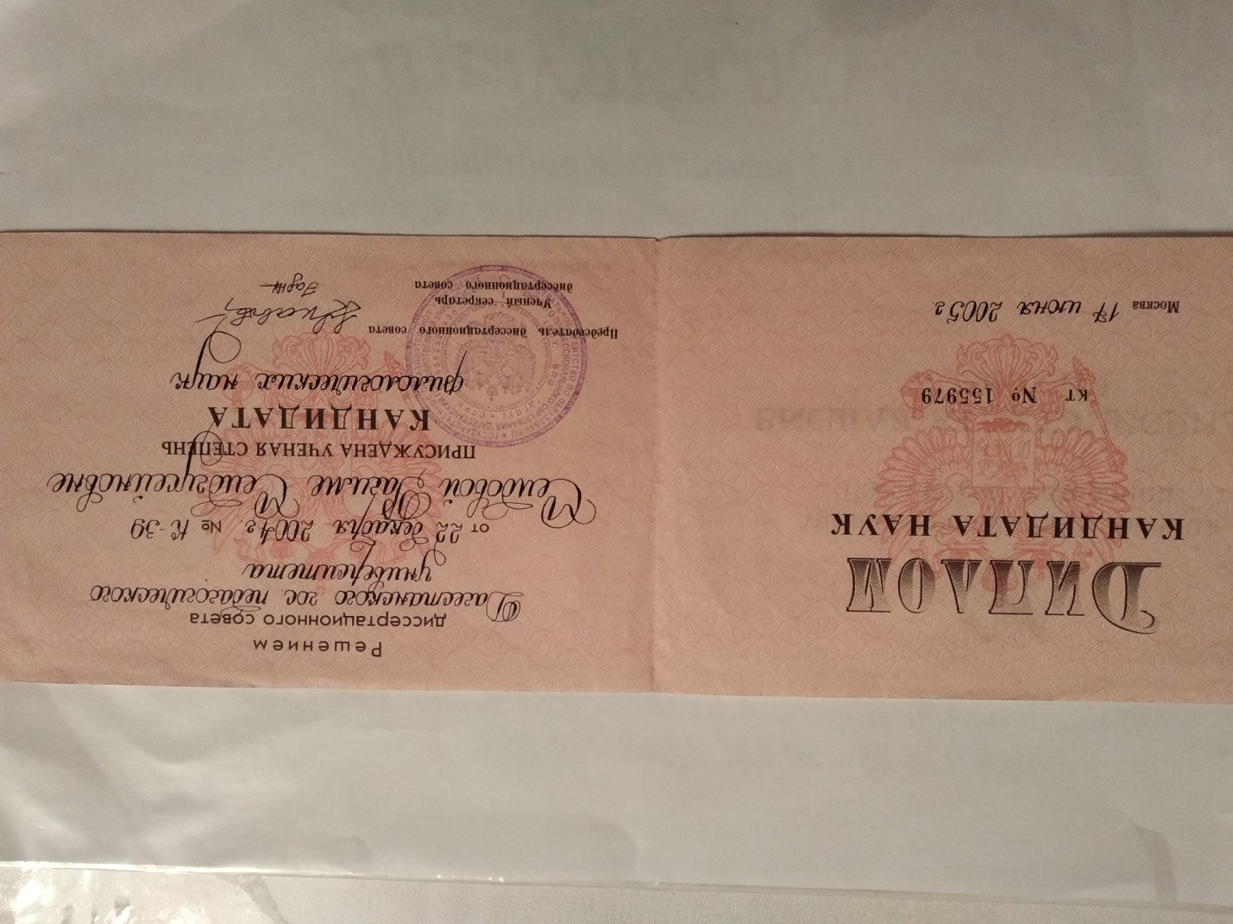
По завершении института она стала работать учителем русского языка и литературы в СОШ №1 с.Белиджи Дербентского района.
В 1989 году за плодотворный и добросовестный труд в деле обучения и воспитания подрастающего поколения была награждена значком «Отличник народного просвещения РСФСР».
Она любит учиться и повышать свою квалификацию. Таким образом, сдав кандидатский минимум и написав диссертацию по теме «Проблема исторической детерминированности характеров в прозе Ибрагима Керимова: Женские образы» ей была присуждена ученая степень кандидата филологических наук.

Slide 22
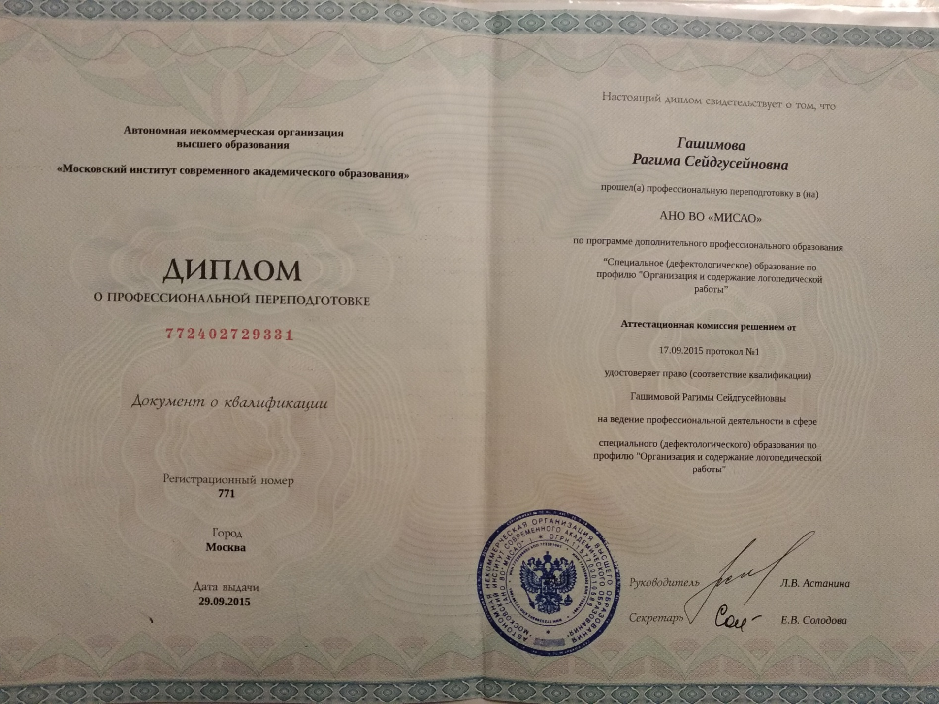
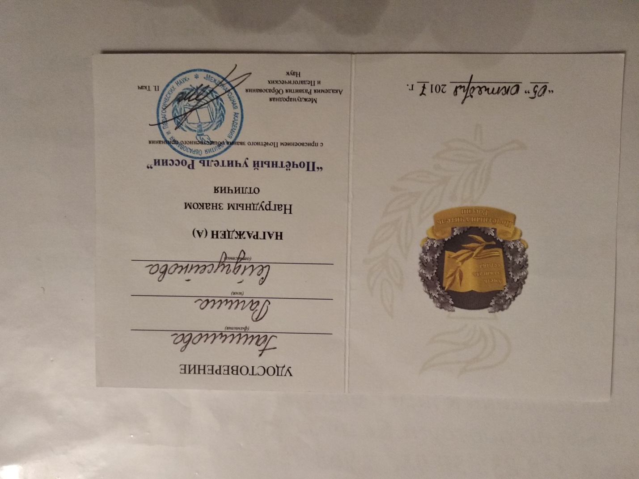
В 2015 году она получила второе образование по специальности –логопед-дефектолог.
Долгие годы она совмещала работу в школе и в сфере высшего образования. За многолетний и плодотворный труд ей присвоено звание «Почетный учитель России».

Slide 23
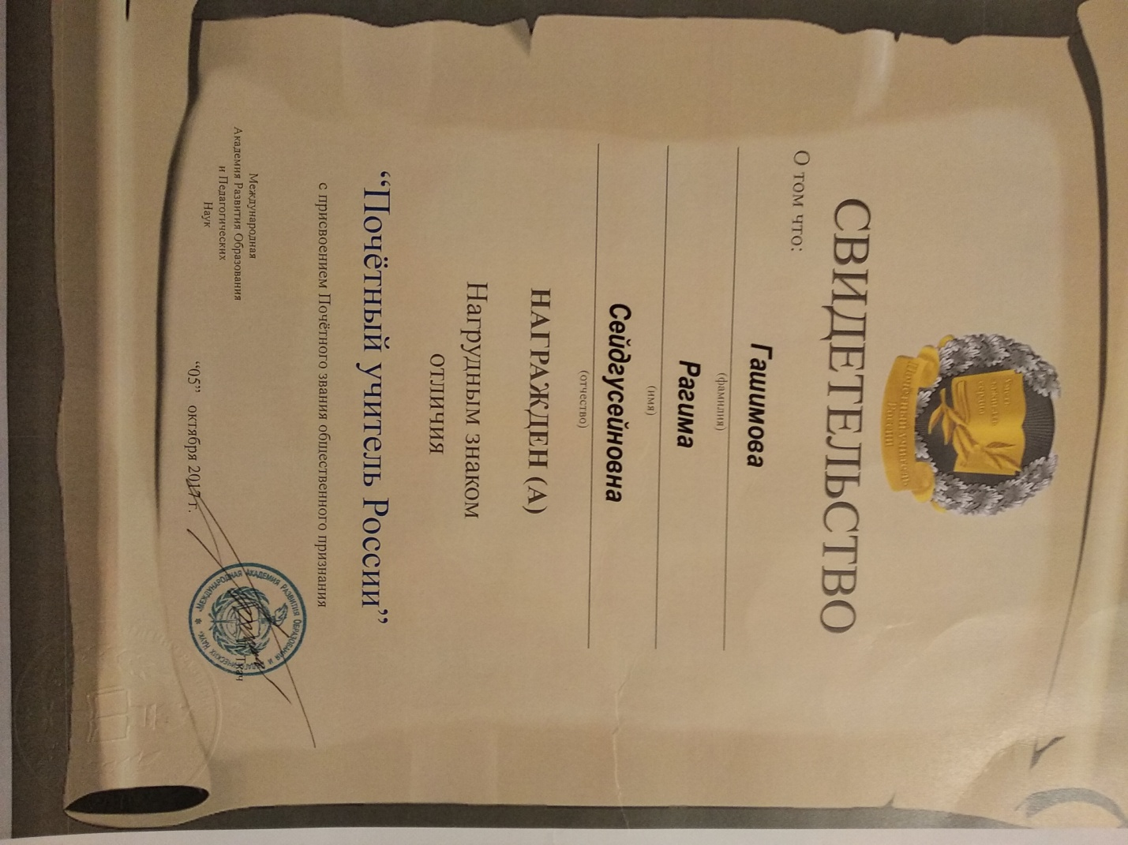
В 2017, 2019 годах Рагима Сейдгусейновна вошла в список «Лучшие учителя России». В 2019 году она стала победителем Республиканского конкурса , проведенного в соответствии с Указом Перезидента РФ от 28 ноября 2018 года №679 «О премиях лучшим учителям России за достижения в педагогической деятельности». В 2020 году она стала победителем республиканского конкурса «На присуждение премий лучшим учителям образовательных организаций республики Дагестан за достижения в педагогической деятельности».

Slide 24
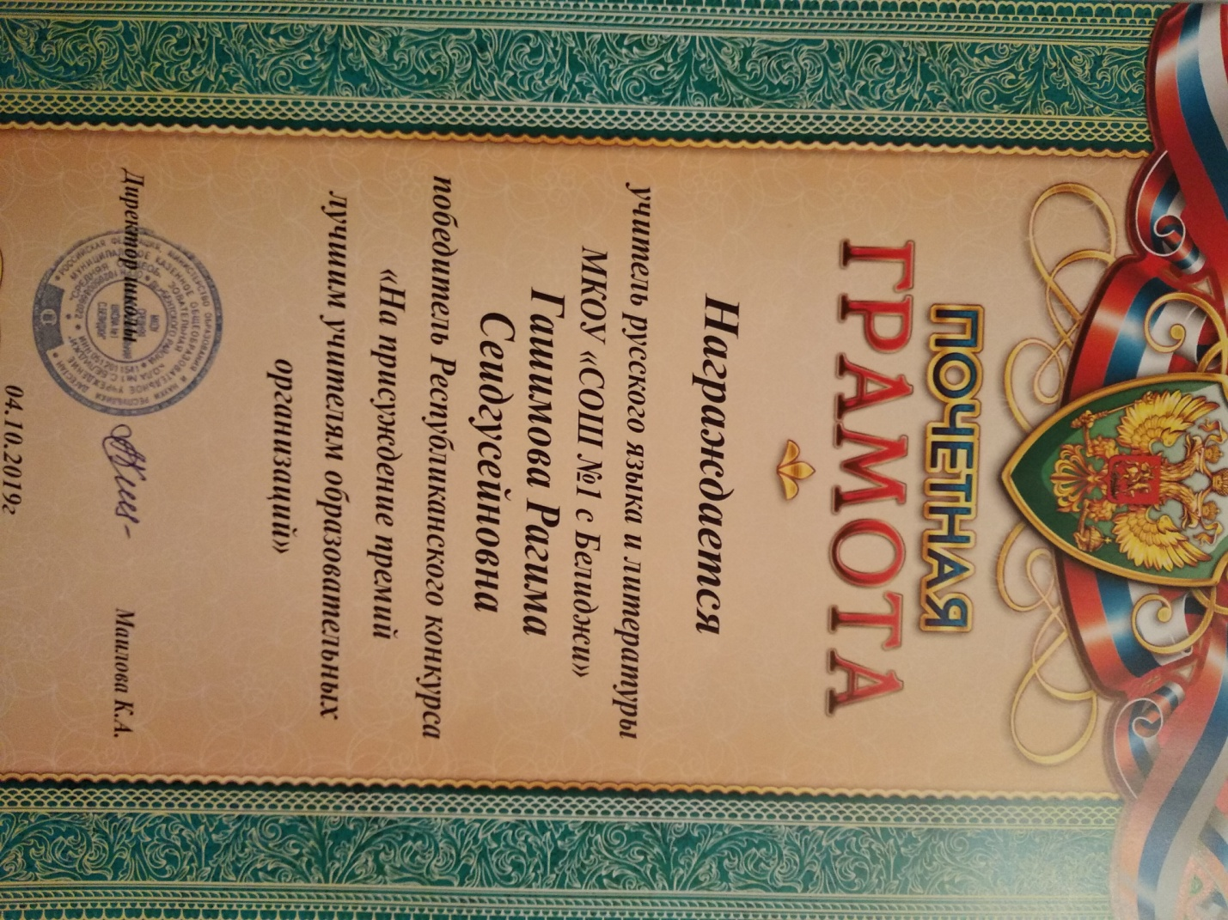
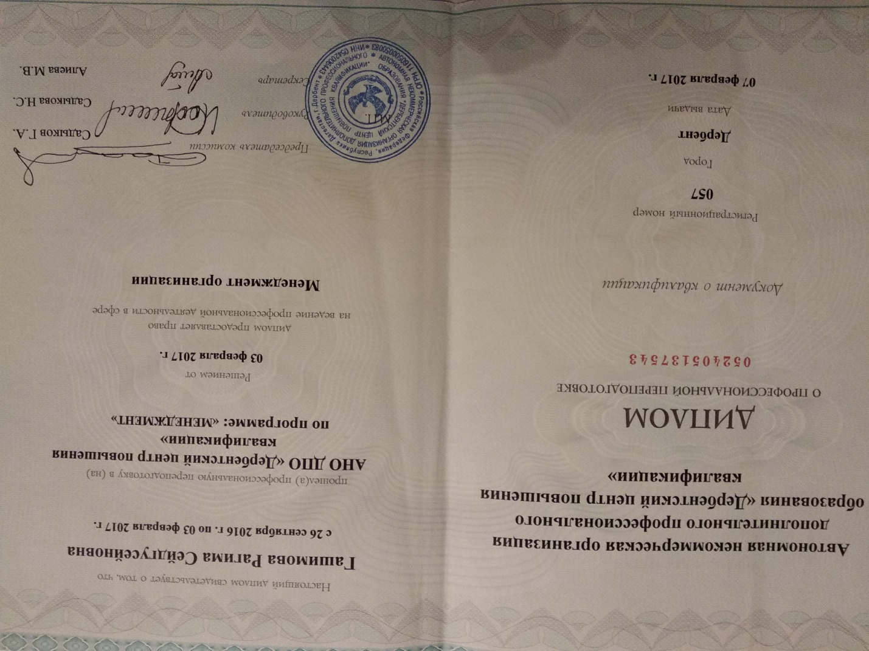
Моя сестра постоянно участвует в научно практических конференциях. Пишет статьи для журналов ВАК и РИНЦ.

Slide 25
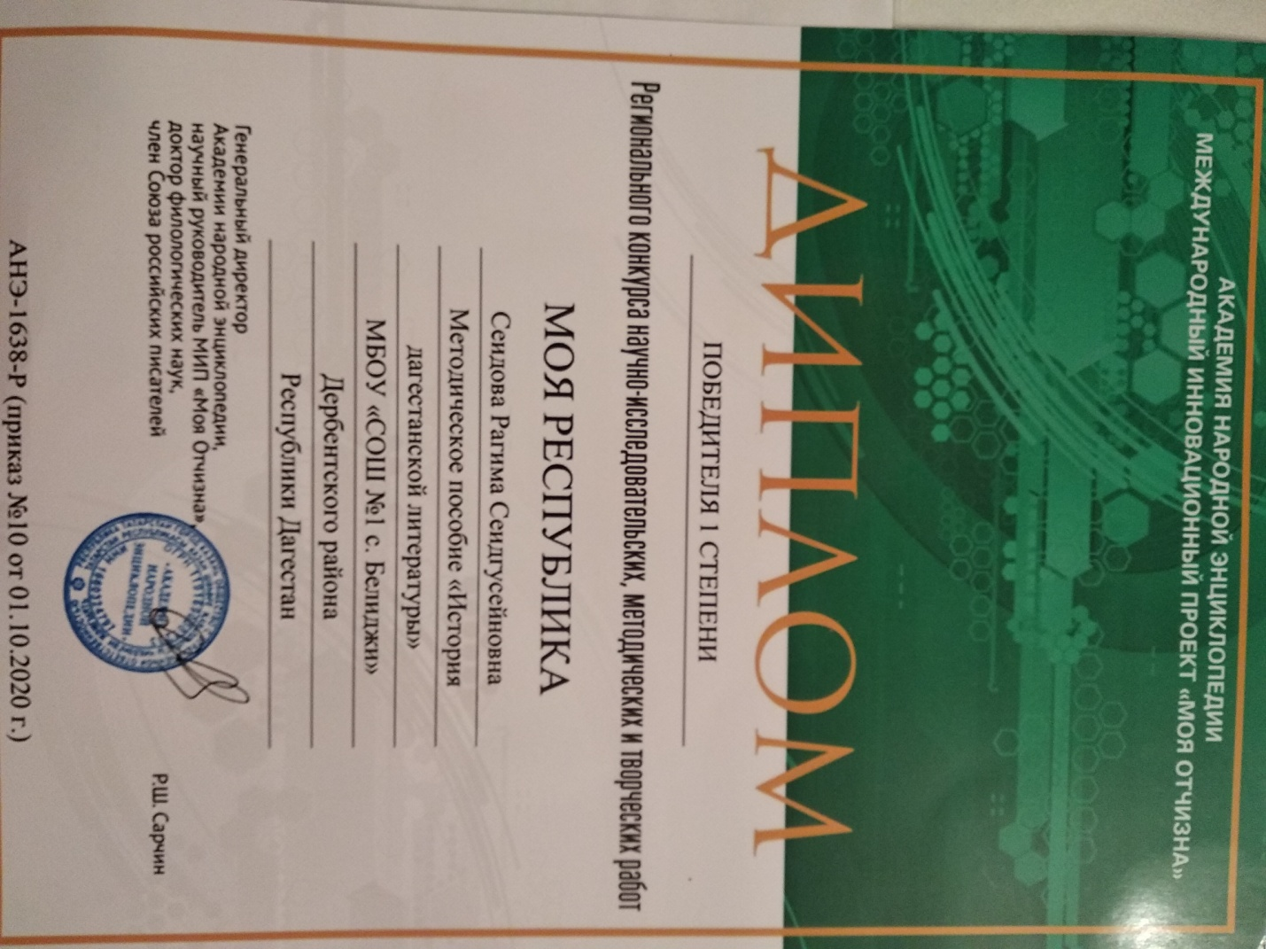
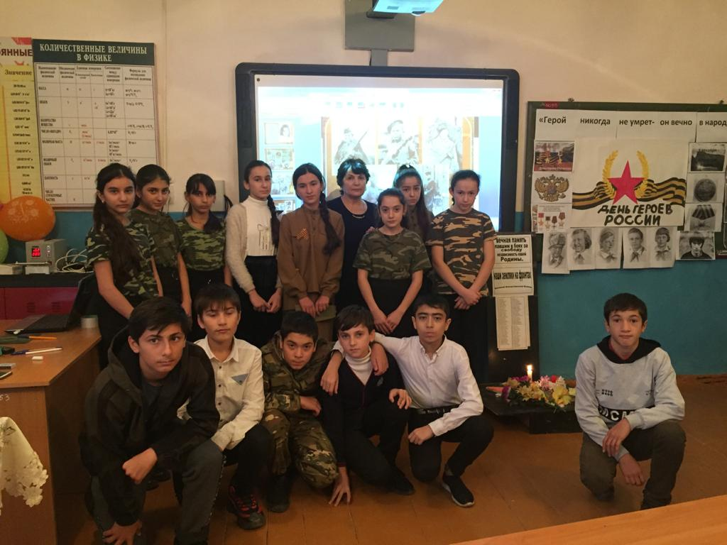
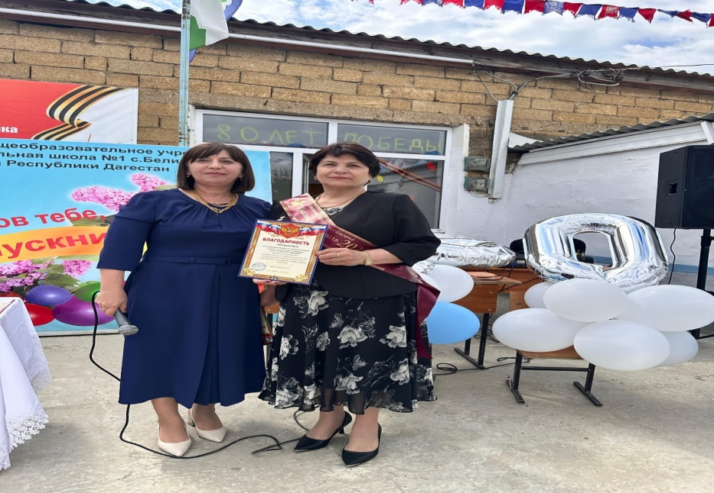
Быть учителем – это ее судьба. Она человек ответственный и требовательный , в первую очередь, к себе. Страстно увлеченная своим предметом, она передает любовь к нему и своим ученикам, и своим детям.Ее две дочери тоже пошли по стопам мамы и стали учителями.
Она гордится своими учениками. Они все интересны и самодостаточны. Среди них есть лауреаты, призеры , победители муниципальных, Всероссийских, Международных конкурсов, чтений, предметных олимпиад.
.

Slide 26
Она продолжает работать и радует нас своими достижениями.
В современном мире профессия педагога часто воспринимается как призвание, а не просто работа. Для многих семей преподавание становится не просто профессией, а настоящим семейным делом, передающимся из поколения в поколение. Именно такой является и моя педагогическая династия со стороны Нифталиевых. Моя тетя Секнеханым вместе с дядей Эйюбом вырастили и воспитали семерых детей . Четверо из них стали педагогами.
Садыкова Севиль Эюбовна после педагогического колледжа работала долгое время в комсомоле. В данное время она ректор Института мировой экономики. Она гармонично сочетает в себе все необходимые руководителю деловые качества и чисто человеческие, нравственные черты характера. Если об этом подробнее... Во-первых, она обладает редким даром предвидения и умением выбирать правильные цели: не только привлекательные, но и реально достижимые. Все направления деятельности, которые на разных этапах намечались Севиль Эйюбовной , сегодня успешно реализованы. В то же время, она всегда совершенно искренне радуется чужим успехам - коллег, подчиненных, ученых. Моя сестра умеет выстраивать отношения с самыми разными людьми, как внутри коллектива, так и за его пределами. Умеет найти подход к людям, сгладить намечающиеся конфликты. Именно этому за последние годы ИМЭ обязан просто разительному росту научных, производственных, деловых контактов, в том числе и международных. Поскольку и аспирантуру, и докторантуру Севиль Эйюбовна оканчивала в Москве, она имеет в столице налаженную сеть контактов с руководящими лицами отрасли просвещения, и их поддержка - весьма немаловажный фактор в успешной деятельности Института мировой экономики.

Slide 27
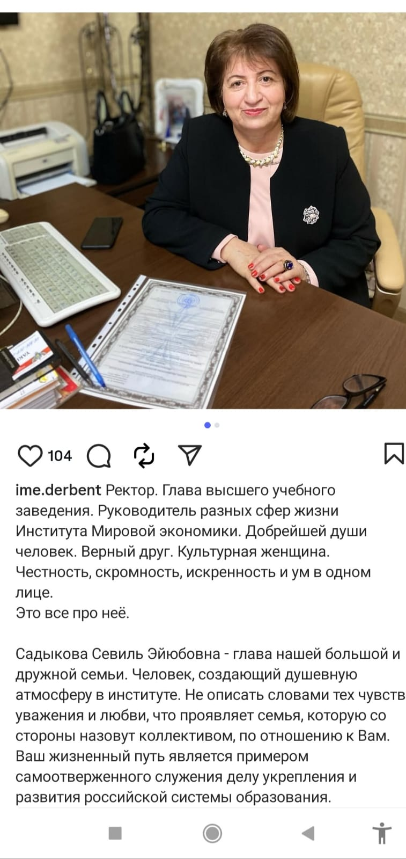
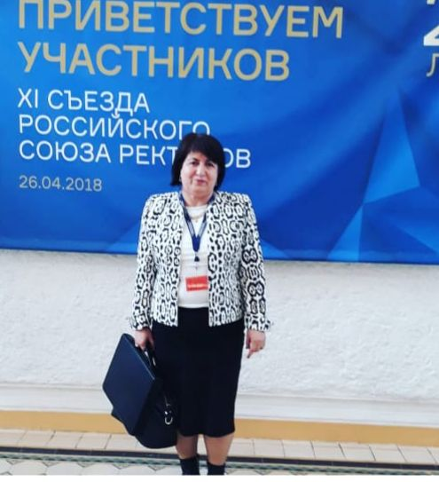
Поскольку и аспирантуру, и докторантуру Севиль Эйюбовна оканчивала в Москве, она имеет в столице налаженную сеть контактов с руководящими лицами отрасли просвещения, и их поддержка - весьма немаловажный фактор в успешной деятельности Института мировой экономики.

Slide 28
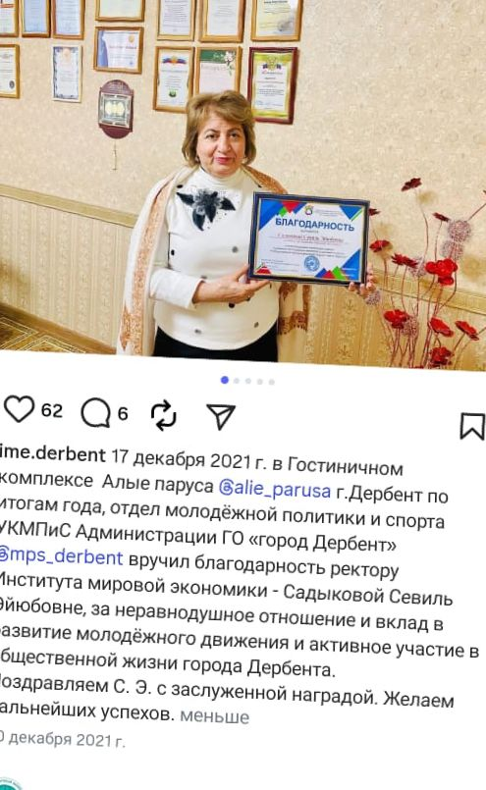
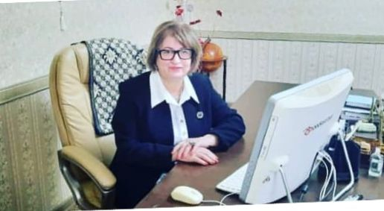
Наряду с тем, что она видный ученый ,она прекрасная мать и бабушка. Её два сына пошли по ее стопам.
Садыков Гамзабег Айдынбекович , молодой ученый руководит колледжем Бизнес-менеджмента Экономики и Права. Прекрасный руководитель, широкой души человек.

Slide 29
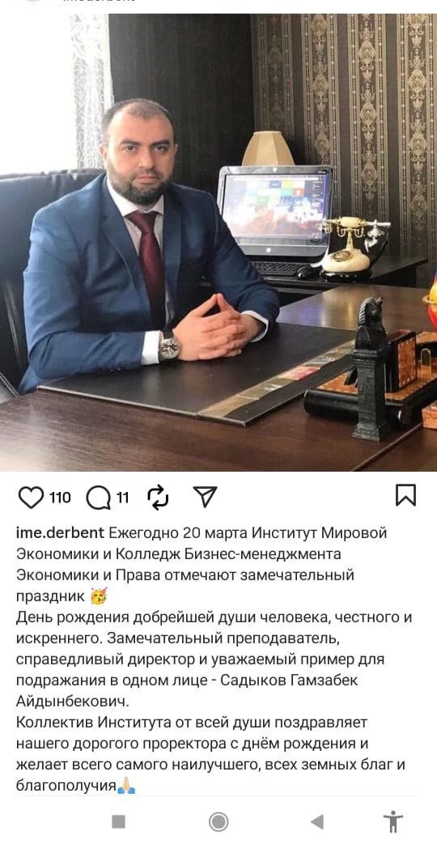
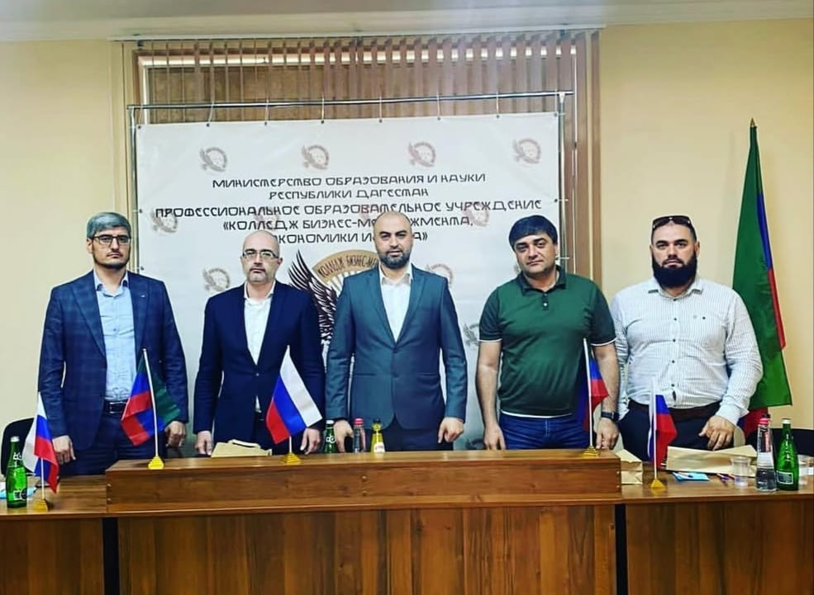

Slide 30
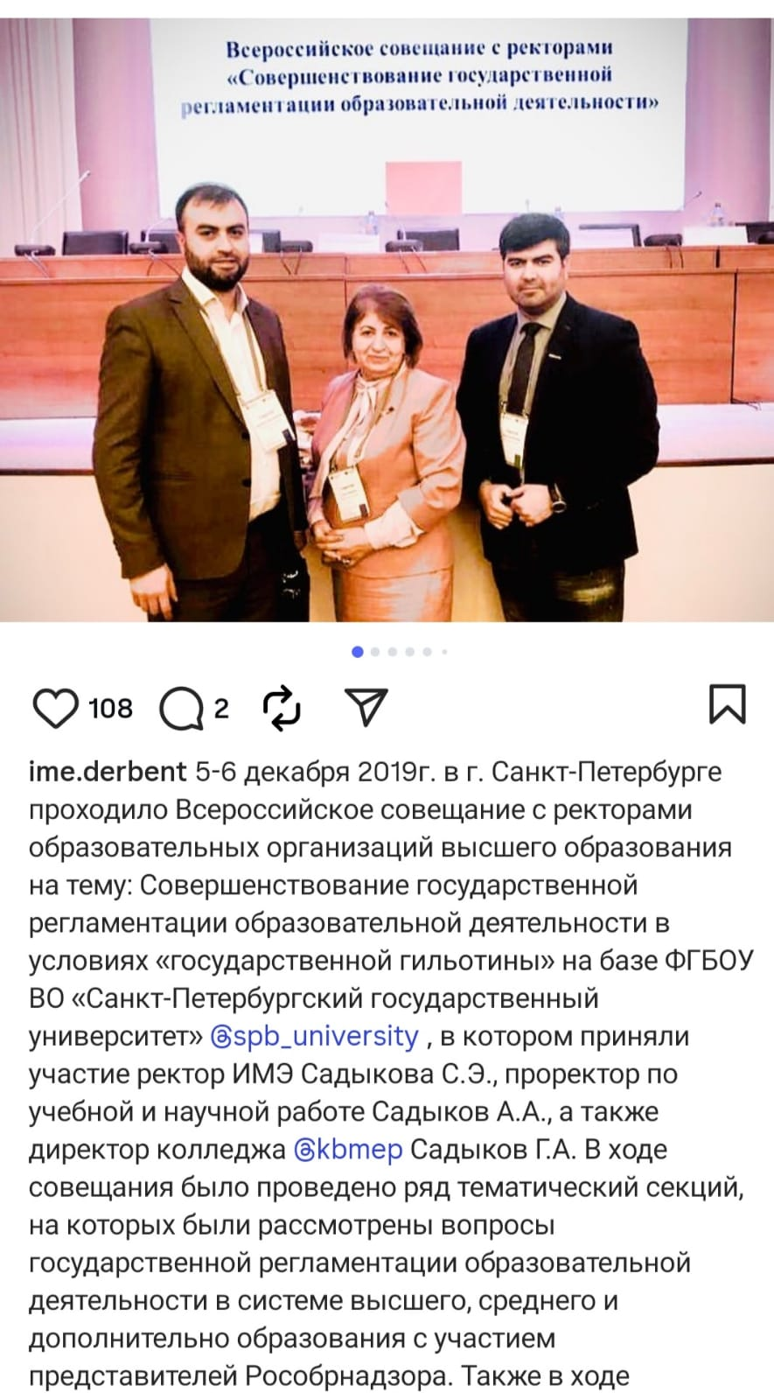

Slide 31
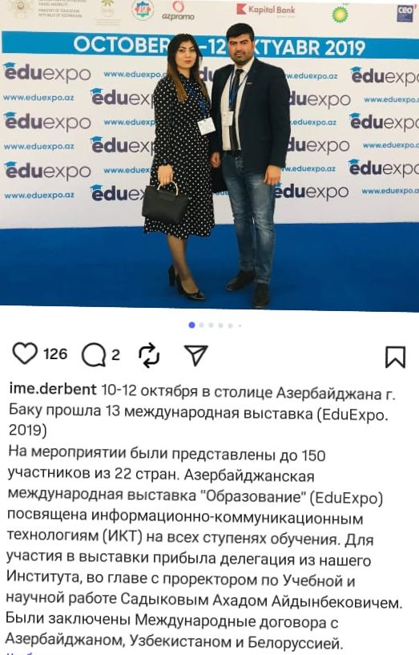
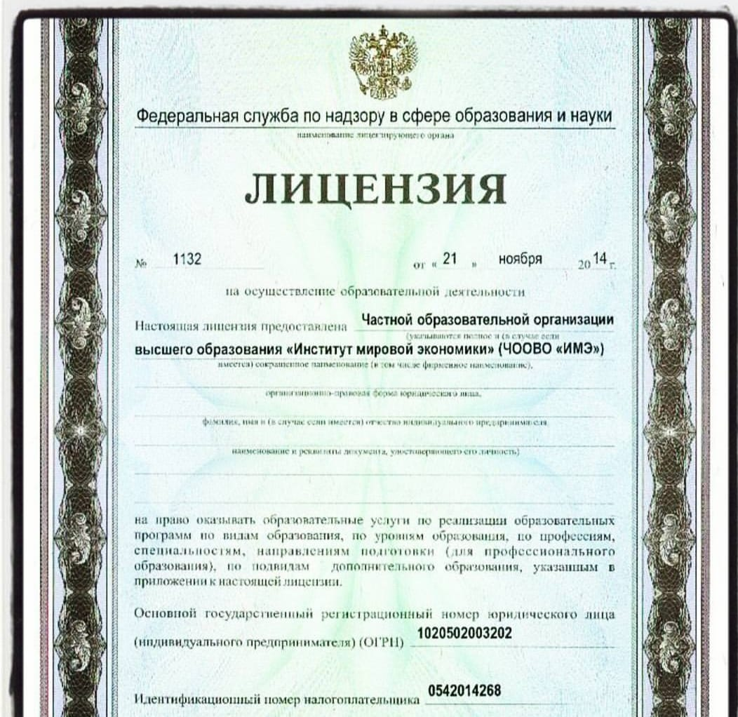
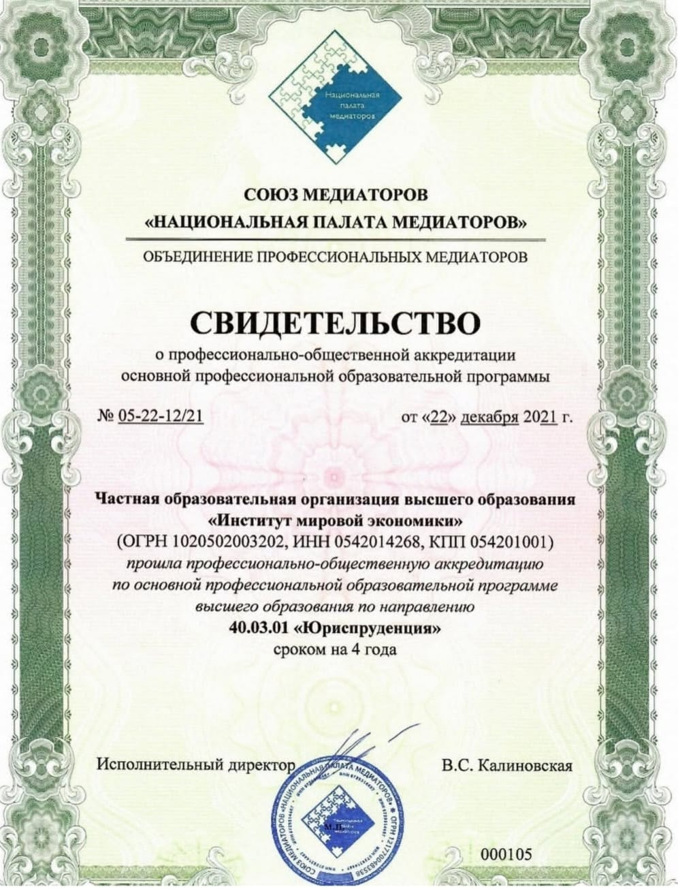

Slide 32
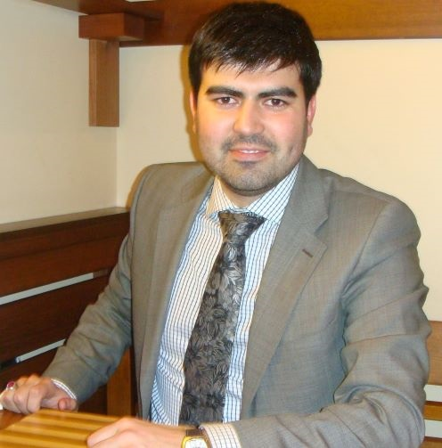
Садыков Ахад Айдынбекович
родился 6 июля 1985 года в г. Дербенте, Республике Дагестан, в семье учителей. В 2000 году окончил среднюю школу № 4 им. М. Рзаева и поступил в Профессиональное училище № 4 по специальности: «Слесарь по техническому обслуживанию и ремонту автотранспортных средств» по квалификации «Автомеханик». До поступления в институт, в школе занимался спортом (футбол, баскетбол, настольный, теннис, шахматы) становился неоднократным призером и чемпионом города Дербента.
С 2001 по 2006 гг. обучался в Университете машиностроения (МГТУ «МАМИ») г. Москва на экономическом факультете по специальности «Менеджмент организации». Годы учебы отмечены отличной успеваемостью и активной общественной работой.
В августе 2006 года поступил на (второе высшее образование) экономический факультет по специальности «Бухгалтерский учет, анализ и аудит» при Институте мировой экономики на заочную форму обучения.
С 2006 по 2009 гг. работал старшим преподавателем кафедры экономики при Институте мировой экономики в г. Дербенте и, параллельно продолжал учебу в аспирантуре МГТУ «МАМИ. За время работы на этой кафедре кроме преподавательской и организационной деятельности активно занимался научной работой в области мировой, национальной и региональной экономики. С 2006 по 2009 гг. – аспирант Московского государственного технического университета «МАМИ», по специальности 08.00.05 – Экономика и управление народным хозяйством: «Экономика, организация и управление предприятиями, отраслями, комплексами». В 2010 году успешно защитил кандидатскую диссертацию, получив ученую степень кандидата экономических наук.

Slide 33
После защиты с 2010 году по настоящее время работает проректором по научной работе при Институте мировой экономики.
Садыковым Ахадом Айдынбековичем опубликовано более 20 научных статей, учебно-методический пособий, монографий, в том числе в журналах, рекомендованных ВАК.
Автор разработки и реализации проекта «Инновационная инфраструктура Дагестана», главной целью которой является максимальное повышение эффективности отраслей экономики Республики Дагестан. Проект позволит мобилизовать основные ресурсы – как материальные, так и рабочую силу для создания бизнес-центров в промышленных районах республики; выявить формирование новых отраслевых кластерах роста, в результате привлечения российских и иностранных инвестиций; увеличить численность рабочих мест в наукоемких областях экономики республики; повысить образовательный и профессиональный уровень трудового населения.
За общественную деятельность в жизни и благоустройстве города Дербента неоднократно награждался почетными грамотами и дипломами., В ноябре 2013 года участвовал в 1 съезде молодежи Дагестана. За прошедшие годы принимал активное участие во всероссийских образовательных выставках, где был награжден также почетными грамотами. В 2013 году был отобран Комиссией по формированию и подготовке резерва управленческих кадров.
В 2014 году аттестован в качестве эксперта-аудитора внутренних проверок системы менеджмента качества.
В 2014 году Российской Академией Естествознания присвоено почетное звание «Заслуженный работник науки и образования».
В 2018 году принял участие в кадровом проекте «Мой Дагестан», где был награжден сертификатом.
Он к.э.н., доктор философии (ЮНЕСКО), профессор РАЕ, член-корреспондент Международной академии общественных наук и информационных инноваций, проректор по научной работе.
Я горжусь своими племянниками.

Slide 34
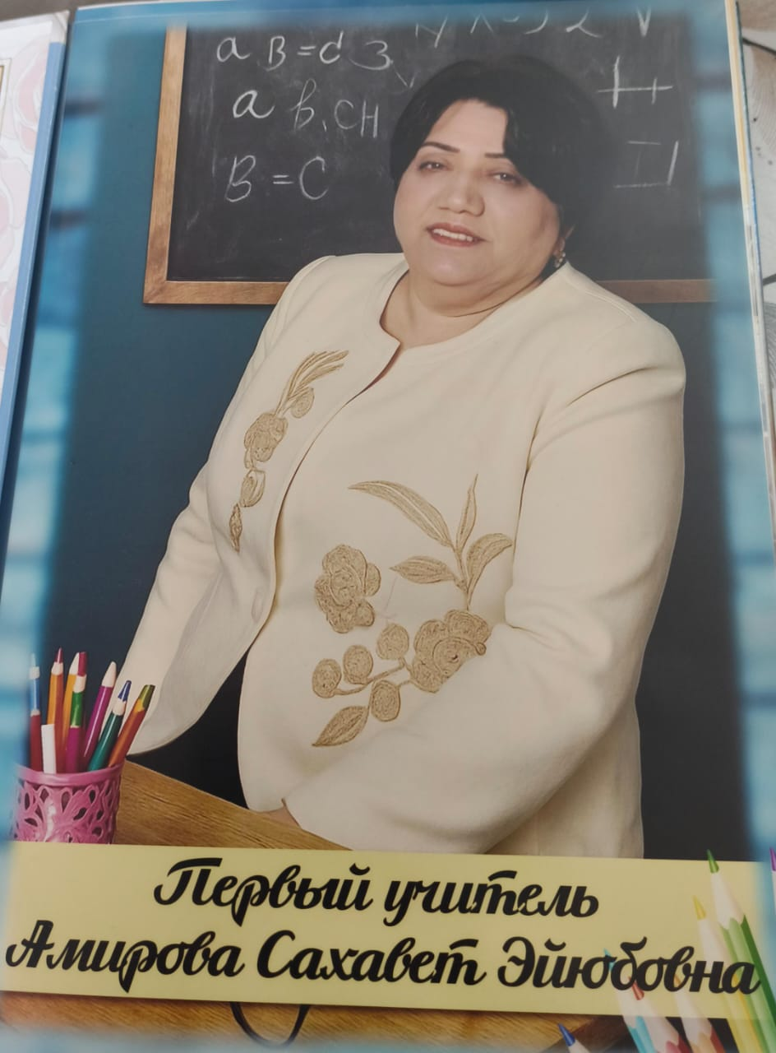
Моя сестра Сахавет Эйюбовна – это педагог и воспитатель, психолог и артист. Она учит детей премудростям своего предмета, формирует личность ученика, расширяет круг его интересов и возможностей. Сахавет Эйюбовна придерживается системно – деятельного подхода в обучении, который позволяет формировать у учащихся личностные, метапредметные и предметные учебные действия. Кроме того, в основе стандарта лежит именно системно – деятельный подход, а ученики - главные действующие герои, чья деятельность должна быть осмыслена и значима.

Slide 35



Её выпускники всегда вспоминают и гордятся тем, что их учителем была Сахавэт Эйюбовна. Всегда открытая, справедливая, понимающая, она не только прекрасный человеком, но и хороший учитель. У неё очень много грамот и благодарностей. За профессионализм и многолетний добросовестный труд Сахавэт Эйюбовне присвоено почетное звание «Почетный работник общего образования РФ»

Slide 36




Slide 37
Моя сестра Алимурадова Раана Эйюбовна,родилась 07.06.1961 г.в г.Дербенте в многодетной семье учителей.
По окончании школы в 1981 году она поступила в Дагестанский государственный педагогический институт на факультет – дошкольное воспитание, по специальности педагогика и психология (дошкольная), который закончила в 1986г. Обучаясь заочно, одновременно стала работать в детском саду воспитателем.
В 1986 году после окончания ДГПИ ей была присвоена квалификация преподавателя дошкольной педагогики и психологии методиста по дошкольному воспитанию. В этом же году была назначена на должность заведующей Детского сада №15 г.Дербента.
В 1994 году была избрана секретарем первичного отделения Всероссийской политической партии «Единая Россия».
С 1999 года, когда детский сад был переименован на УВК «Начальная школа- детский сад №15», Раана была назначена на должность директора.
В 2000 году учреждение было переименовано в МБОУ « Прогимназия №15»,где она работает и по сей день.
Имеет много благодарностей и поощрений в трудовой книжке.
В 2010 году была награждена Почетным Дипломом и медалью Федеральной Службы государственной статистики за активное участие в проведении Всероссийской переписи населения и проявленные при этом инициативу и усердие.Она «Почетный работник общего образования Российской Федерации»_ 2005г, и «Отличник образования Республики Дагестан».
Раана Эйюбовна - энергичный человек. Ее творческого потенциала хватает на работу в родном учреждении и на плодотворную общественную деятельность.
В 2019 году в г.Москве МБОУ «Прогимназия №15» , руководимая Алимурадовой Р.Э. ,получило статус «Лучшее образовательное учреждение России» . Раана Эйюбовна награждена благодарностью за участие в реализации проекта II Республиканского конкурса «Золотые правила нравственности» ( 2019г.).
Она активный участник международных конференций, форумов, семинаров и вебинаров республиканского и муниципального уровней.
Ее высокая репутация и жизненная позиция дают основание утверждать, что в наше сложное время есть руководители, которые безраздельно служат детям.
Алимурадова Р. Э. - очень добросовестный, глубоко порядочный, скромный, трудолюбивый руководитель.
В обращении с людьми сдержана, вежлива, корректна. Среди коллег и персонала пользуется заслуженным авторитетом.

Slide 38

Учитель - свеча, которая светит другим, сгорая сама. Вот именно эти слова приходят мне всегда на ум, когда я вспоминаю свою сестру – Нифталиеву Вилаят Эйюбовну. Она преподает математику детям в МБОУ СОШ №19 г. Дербента. Вилаят Эйюбовна - добрый и заботливый учитель. Она неутомима, энергична и сдержана. Бывает строга, но всегда спра ведлива и предусмотрительна. Она спокойна и уравновешена, уважает достоинство и личность каждого ребенка. Очень любит свое дело, которому отдает себя сполна. Любовь и интерес к сво ему предмету она всегда старается передать и детям. Щедро делится с детьми теми знаниями, которыми владеет сама. На её уроках всегда интересно и разнообразно. Она формирует у ребят нравственные, этические, философские, социальные ценности. Это способствует духовному развитию, воспитывает, призывает и будит чувства, заставляет мыслить .Она очень порядочный и доброжелательный человек.

Slide 39


Вилаят Эйюбовна награждена благодарственными письмами и грамотами за плодотворный и добросовестный труд, за профессионализм и неоценимый вклад в деле воспитания и обучения подрастающего поколения.

Slide 40

За её плодотворную работу она награждена значком «Почетный работник общего образования РФ» Моя сестра победитель конкурса лучших учителей РД.

Slide 41

Учительскую династию в третьем поколении продолжаю я ,Шайдаева Альбина Ядуллаевна,учитель начальных классов МБОУ «СОШ №5 г.Огни»
Имею высшее образование, закончила в 2000 году (МГОПУ) Московский государственный открытый педагогический университет, получила квалификацию: Учитель начальных классов, воспитатель дошкольных учреждений по специальности« Педагогика и психология».

Slide 42



Slide 43



Сердце радуется, когда вижу живые, искрящиеся глаза детей, заинтересованные и счастливые от того, что их любят, уважают, что им доверяют, с ними советуются и дают возможность самостоятельно делать выводы, совершать важные поступки, заниматься решением проблем. Значит, я все сделала правильно и в выборе профессии не ошиблась.

Slide 44


Ежедневно, каждую минуту меня окружают мои ученики. Каждый день, когда звенит звонок и начинается урок, ко мне обращены взоры моих ребят. На меня смотрят десятки пытливых глаз, которые всё высматривают, всё замечают и всё укладывают в укромные уголки детской памяти.
Для меня очень важно, чтобы каждый из них поверил мне, сохранил уважение, признательность. А я должна оправдать это доверие. В своей работе я стремлюсь к тому, чтобы на каждом уроке ребёнок переживал радость открытий, мог поверить в свои силы и возможности. Если учитель не боится новизны, постоянно находится в творческом поиске, то и его ученики тоже любят творить, стремятся узнать много нового и интересного. Я учу их, а они учат меня. Ребята моего класса – творческие, активные, поэтому принимают участие в различных мероприятиях и получают призовые места. Ведь неотъемлемой частью образования является и воспитательная работа. Я – учитель, который входит в жизнь ребёнка и его семьи. Я должна стать для них «второй мамой». Ведь они со мной тоже делятся своими радостями и неудачами. А мне необходимо вовремя поддержать его, успокоить, порадоваться вместе с ним.

Slide 45


Я как и мои старшие сестры люблю участвовать в конкурсах, семинарах и вебинарах. В 2020году была победителем конкурса «Лучший учитель РФ»
А этом 2025 году награждена почетным званием «Почетный работник сферы образования РФ»

Slide 46


Есть такие названия, которые сразу на­страивают на радостный лад, вызывая те­плые и светлые чувства. Такое же название у частного детского сада «Солнышко» в городе Дербенте.
Здесь работают люди, для которых педагогика — не профессия, а образ жизни.
В детском саду нет случайных людей. Все пе­дагоги — люди творческие, любящие и понимаю­щие детей. Они внедряют в свою деятельность новейшие технологии по воспитанию и обуче­нию, стараются внести в маленькие детские сер­дечки добро и радость, любовь и искренность, нежность и заботу, создать уютную обстановку в группах.

Slide 47


Возглавляет этот коллектив энергичная заведу­ющая – моя племянница Алимурадова Светлана Санверовна. Это молодой руководитель, «генератор идей», с незаурядными организаторскими способно­стями. Это высокий класс и стиль во всем, на­чиная от внешнего вида до организации работы в дошкольном учреждении. Ее участие в любом мероприятии поражает массой нестандартных решений и свежих идей. Педагогические знания в сочетании с природными талантами Светланы Санверовны гарантируют успех в любых начина­ниях. Она всегда может заинтересовать педаго­гов и детей чем-то необычным, интересным. Она может найти общий язык и с коллективом, и с ро­дителями, и со спонсорами, и с детьми.

Slide 48



Slide 49



Slide 50



Slide 51




Slide 52


Моя племянница Эмиргамзаева Радмила Сеядовна, тоже выбрала наш путь. Она окончила иностранный факультет Дагестанского государственного педагогического университета. В данное время работает воспитателем в садике г.Владимира. Имеет много благодарностей и, как и я, любит участвовать во всех конкурсах.

Slide 53


?! Моя роль как педагога в образовании дошкольника – сопровождение индивидуального развития ребенка как целостная социально-психолого-педагогическая технология, обеспечивающая адаптацию, интеграцию и индивидуализацию ребенка в социальном мире. Развивать творческие способности и коммуникативные навыки, что позволяет ему успешно адаптироваться к изменившейся ситуации школьного обучения."- говорит Радмила Сеядовна.

Slide 54



Slide 55



Slide 56



Slide 57


Slide 58
Понятие «династия» связано с тружениками, передающими из рода в род своё мастерство. И когда я размышляю, а что если бы каждой из нас снова пришлось сделать свой выбор, заново прожить жизнь, то несомненно одно – мы бы снова выбрали эту замечательную профессию — педагог. Если меня спросят, что значит быть счастливой? Я отвечу: «Счастье – это найти путь в жизни, получать удовольствие от своей востребованности ,учиться удивляться и удивлять других,бежать каждый день на любимую работу , а вечером домой, к семье , и за вечерним чаепитием делиться друг с другом о том, как прошел день… . А иметь множество благодарных учеников, которые никогда не забывают поздравить и пожелать здоровья и успехов на все праздники» И это ли ни счастье!
Я считаю себя счастливым человеком, потому что у меня есть любимая работа, уважение моих коллег. Я счастлива, когда моим ребятам нравится учиться, когда вижу улыбки на их лицах, когда от счастья светятся их глаза, когда вижу результаты своего кропотливого труда. Если у учителя есть желание отдать, то у ученика обязательно появится желание получить. Когда эти два желания совпадают, получается прекрасный результат. А получается он у учителя, влюблённого в свою профессию.
Продолжится ли педагогическая династия нашей семьи? Пока не знаю. Но знаю, что профессия – учителя должна быть призванием, она благородная, нужная. Надеюсь, что мои внуки тоже выберут этот нелегкий труд - труд педагога.

Slide 59

Учитель – это больше, чем просто работа. И если в вашем доме, когда собираются родственники, педсовет и все разговоры только о школе , если профессия стала жизнью нескольких поколений семьи, значит, - это учительская династия, явление драгоценное и необъяснимое… Мои многочисленные племянники и племянницы тоже продолжают нашу педагогическую династию.
Одна из них –правнучка Насирова Марина Владиславовна.

Slide 60



Slide 61
Для меня педагогическая династия – это не просто преемственность профессий. Это особая атмосфера в семье, где постоянно обсуждаются вопросы образования, методики преподавания, психология детей. Это уважение к профессии учителя, понимание её значимости и ответственности.
Продолжая семейную традицию, я осознаю всю важность своей миссии. Быть частью педагогической династии – значит нести ответственность не только перед учениками, но и перед предыдущими поколениями учителей. Это особая честь – продолжать благородное дело образования, внося свой вклад в развитие будущих поколений.

Slide 62
Спасибо за внимание!

